Slide 2
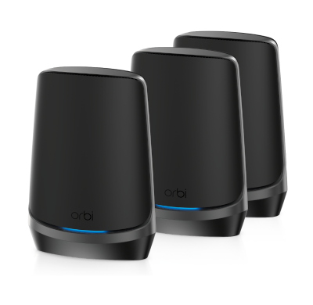
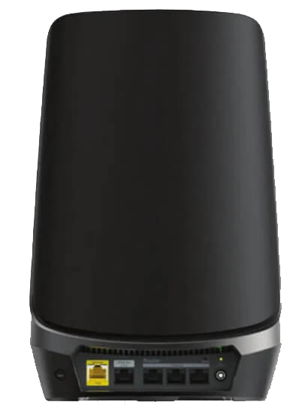
増大するデータサイズとWiFi速度
As wireless technology evolves
ビデオファイル/ストリーミング
ビデオフォーマットの進化(720p→1080p→4K Ultra HD >8K UHD→10K)
WiFi: WiFi5→WiFi6→WiFi6E→WiFi7
WiFi技術の進歩に伴い、有線速度もアップグレードする必要があります。一部のWiFi6/6Eデバイスには、2.5GbEポートと10GbEポートが搭載されています。
 | 1080p 60 ProRes HQ | 4K ProRes HQ 24 | 4K RAW BMPC 24 | 8K RedCode Raw 75
1時間あたりの ファイルサイズ | 223.77GB | 318GB | 741.6GB | 7.29TB
10GbEポート
2.5GbEポート
Netgear RBKE963B
WiFi 6E MESH system

Slide 3
どのくらいの待ち時間が発生するのでしょうか？
1TBのファイルをバックアップするための推定時間
状態: 実効データ率 95%、ペイロードデータ率 (オーバーヘッドあり) 90%
10Gbps
17分09秒
2.5Gbps
1時間08分35秒
1Gbps
2時間51分28秒
100Mbps
1日4時間34分38秒

Slide 4
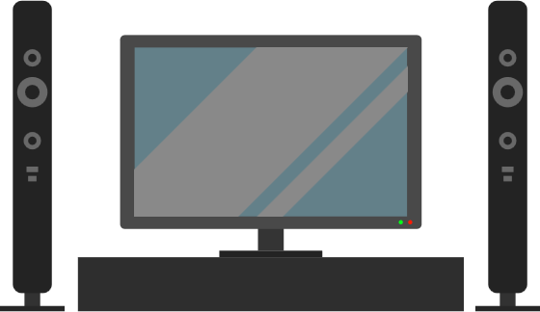
10GbEスイッチは本当に必要でしょうか？
10GbEは高速ですが、まだ10GbEでないクライアントがいくつかあります…
1Gbps
PC
2.5Gbps
Notebook
1Gbps
Smart TV

Slide 5
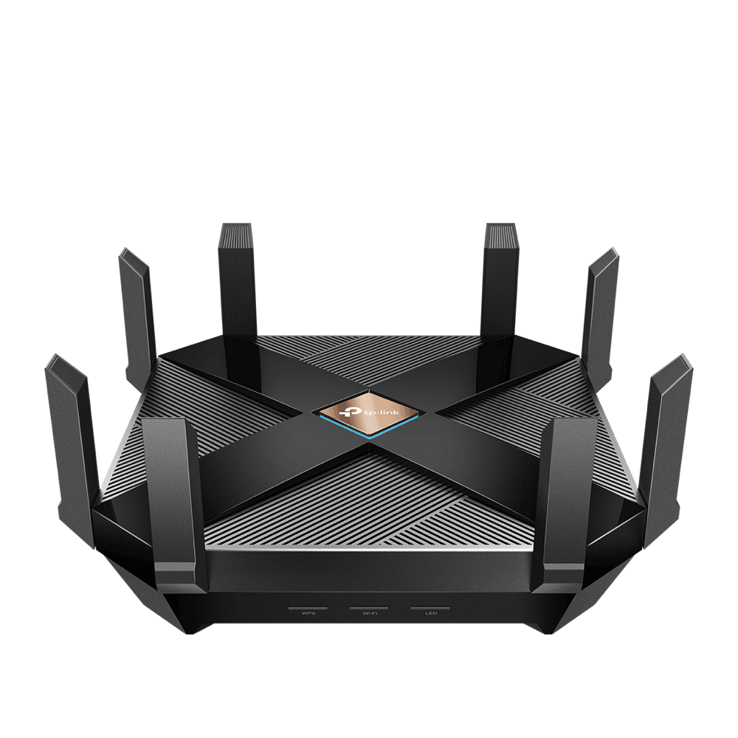
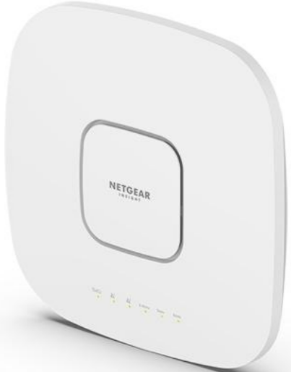
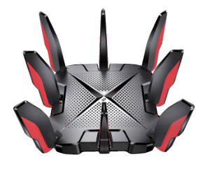
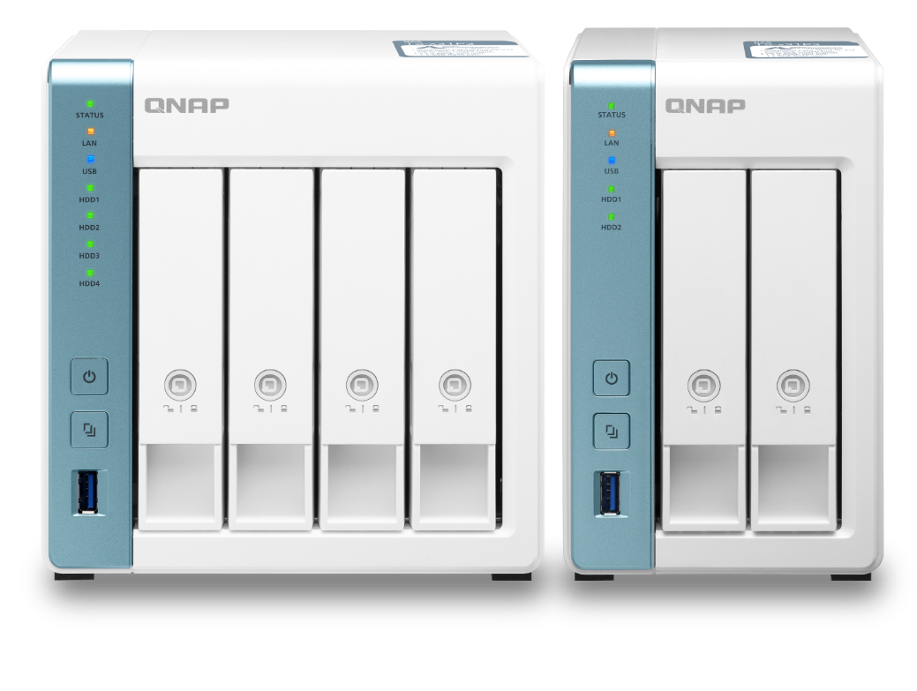
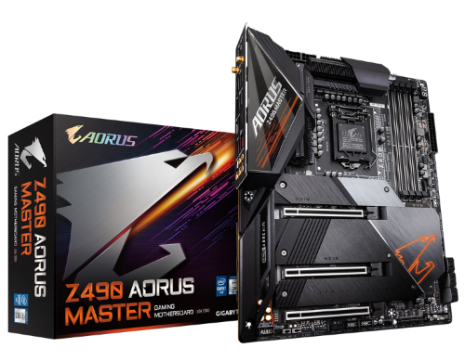
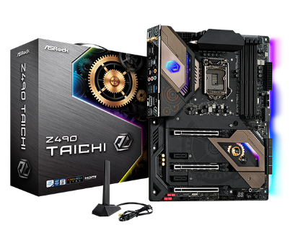
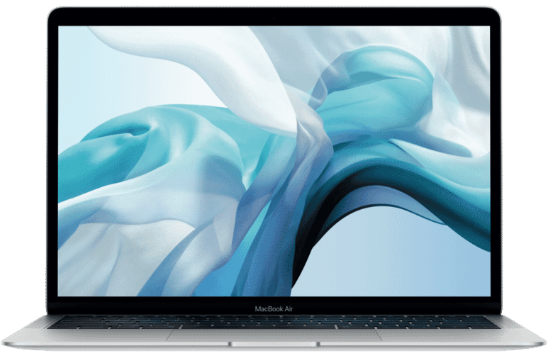
今は1GbEで十分でも、将来は？
2.5GbEの使用が急増し、新しいコンピュータやネットワークデバイスで利用できるようになってきています。
今すぐ2.5GbEスイッチにアップグレードして、これらのデバイスのネットワークに将来性を与えましょう。
Netgear AXE7800
TP-Link Archer AX6000
TP-Link Archer GX90
QNAP TS-431P3
QNAP TS-231P3
Gigabyte Z490 AORUS MASTER
Apple MacBook
Asrock Z490 Taichi

Slide 6
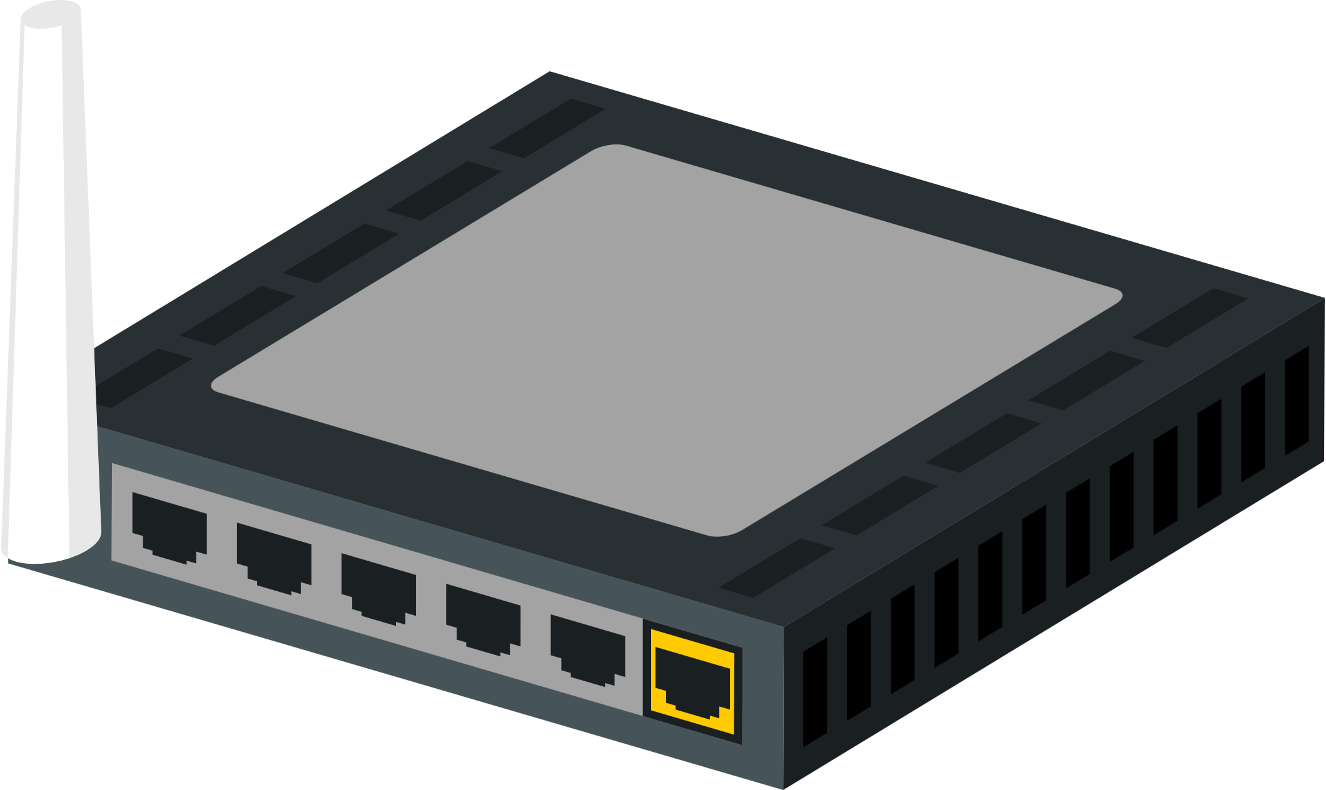
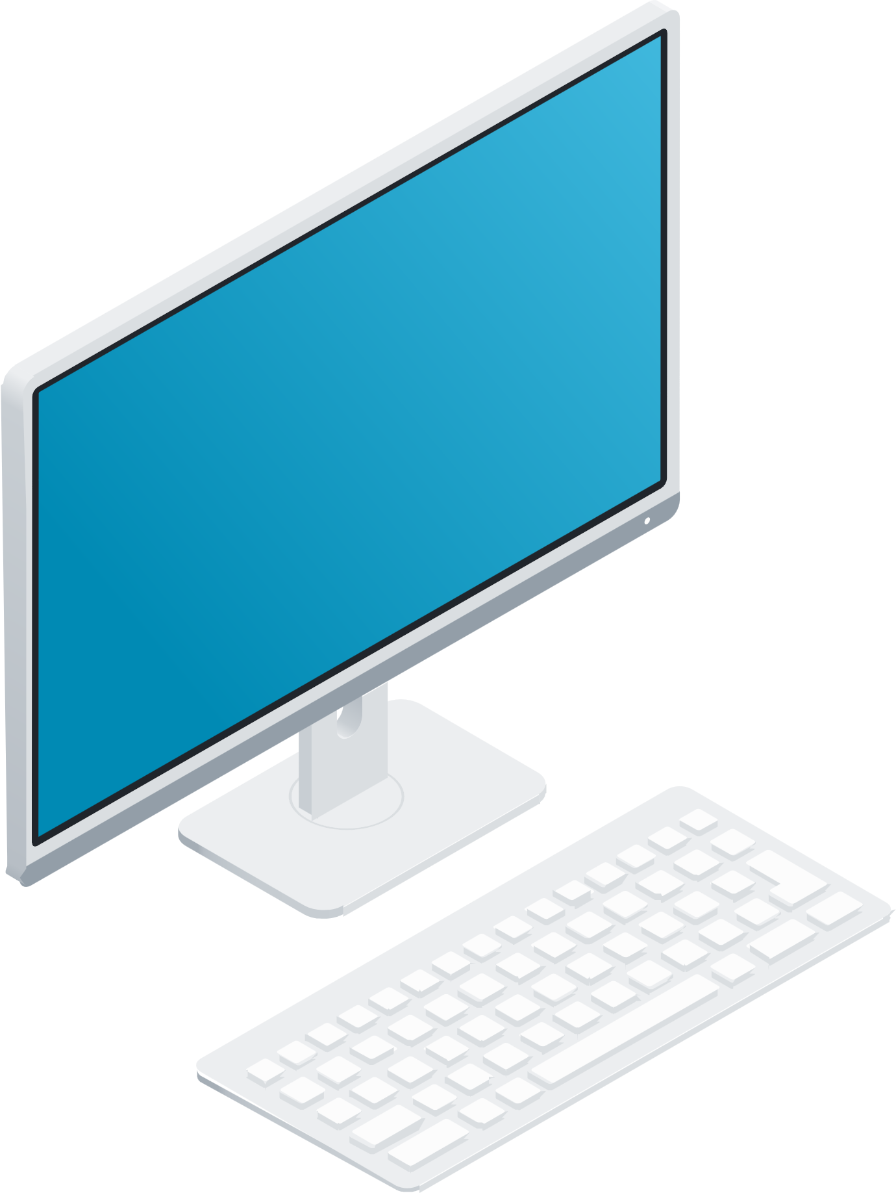
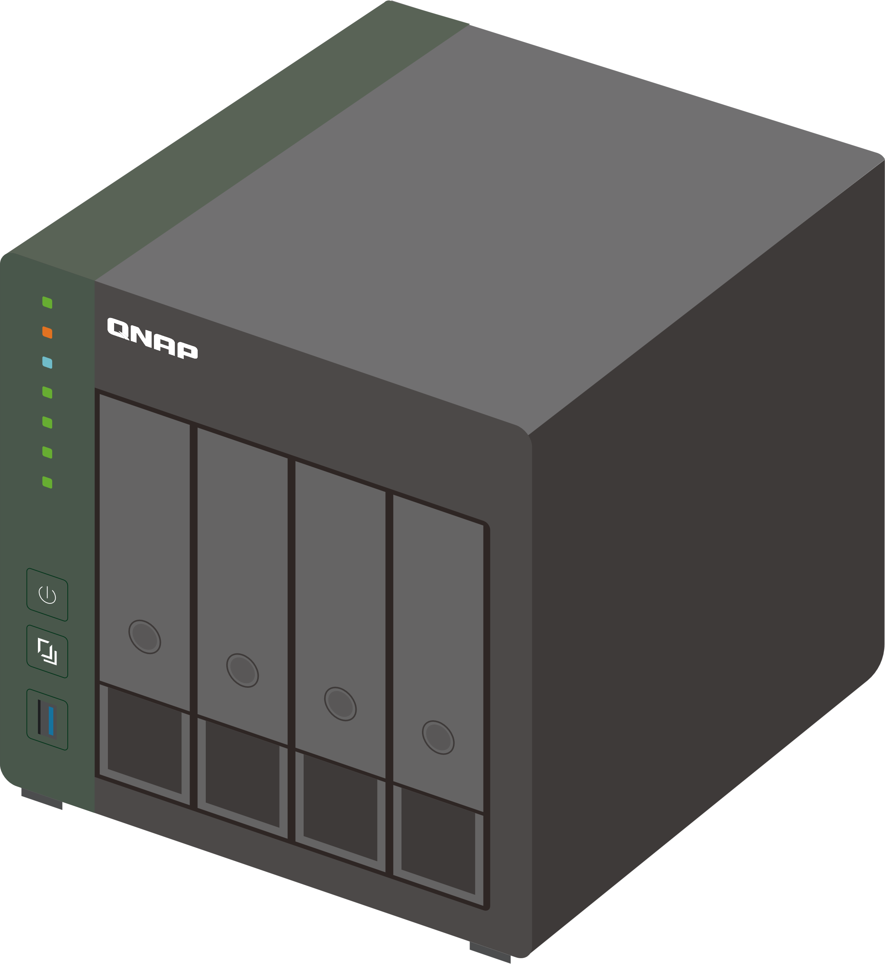
スイッチをネットワークのボトルネックにしないために
1GbE

Slide 7
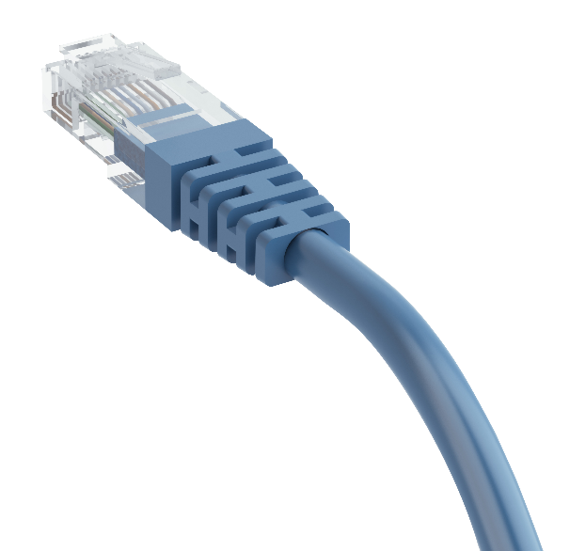
2.5GbEはCat5eケーブルで使用可能
ケーブルを再展開する必要はありません
 | CAT 5e | CAT 6 | CAT 6A
100M | ✔ | ✔ | ✔
1G | ✔ | ✔ | ✔
2.5G | ✔ | ✔ | ✔
5G | ✔ | ✔ | ✔
10G | X | ✔(55m) | ✔

Slide 8
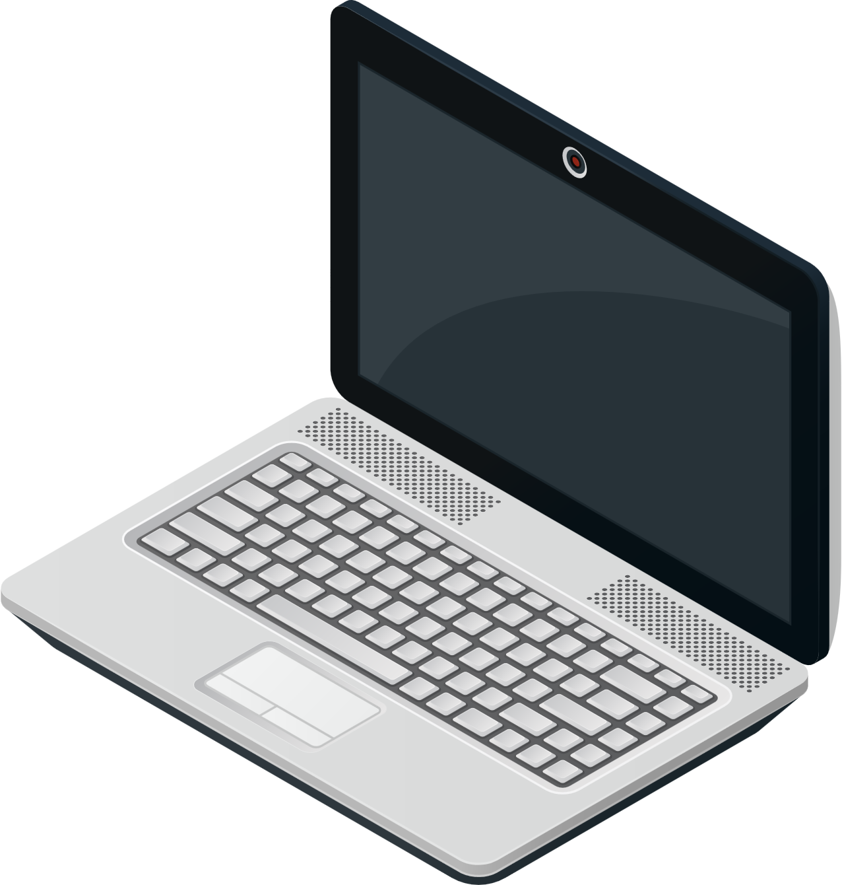
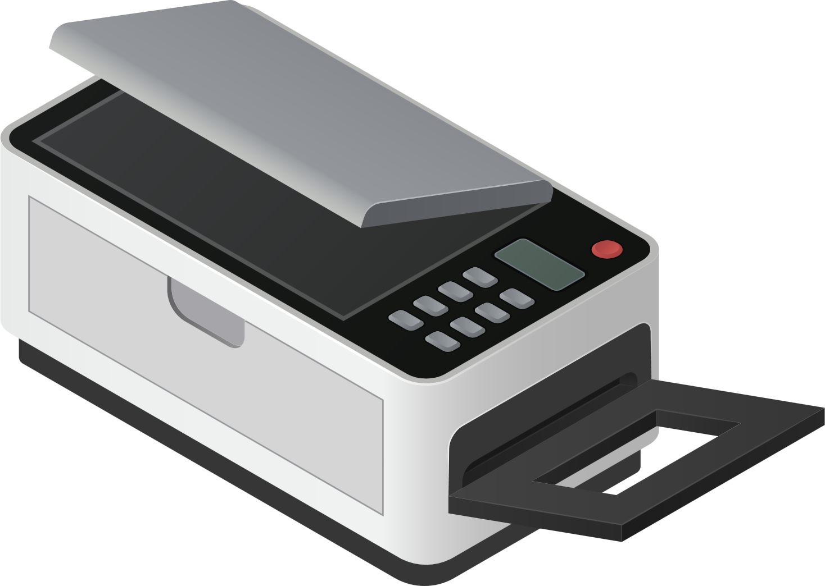
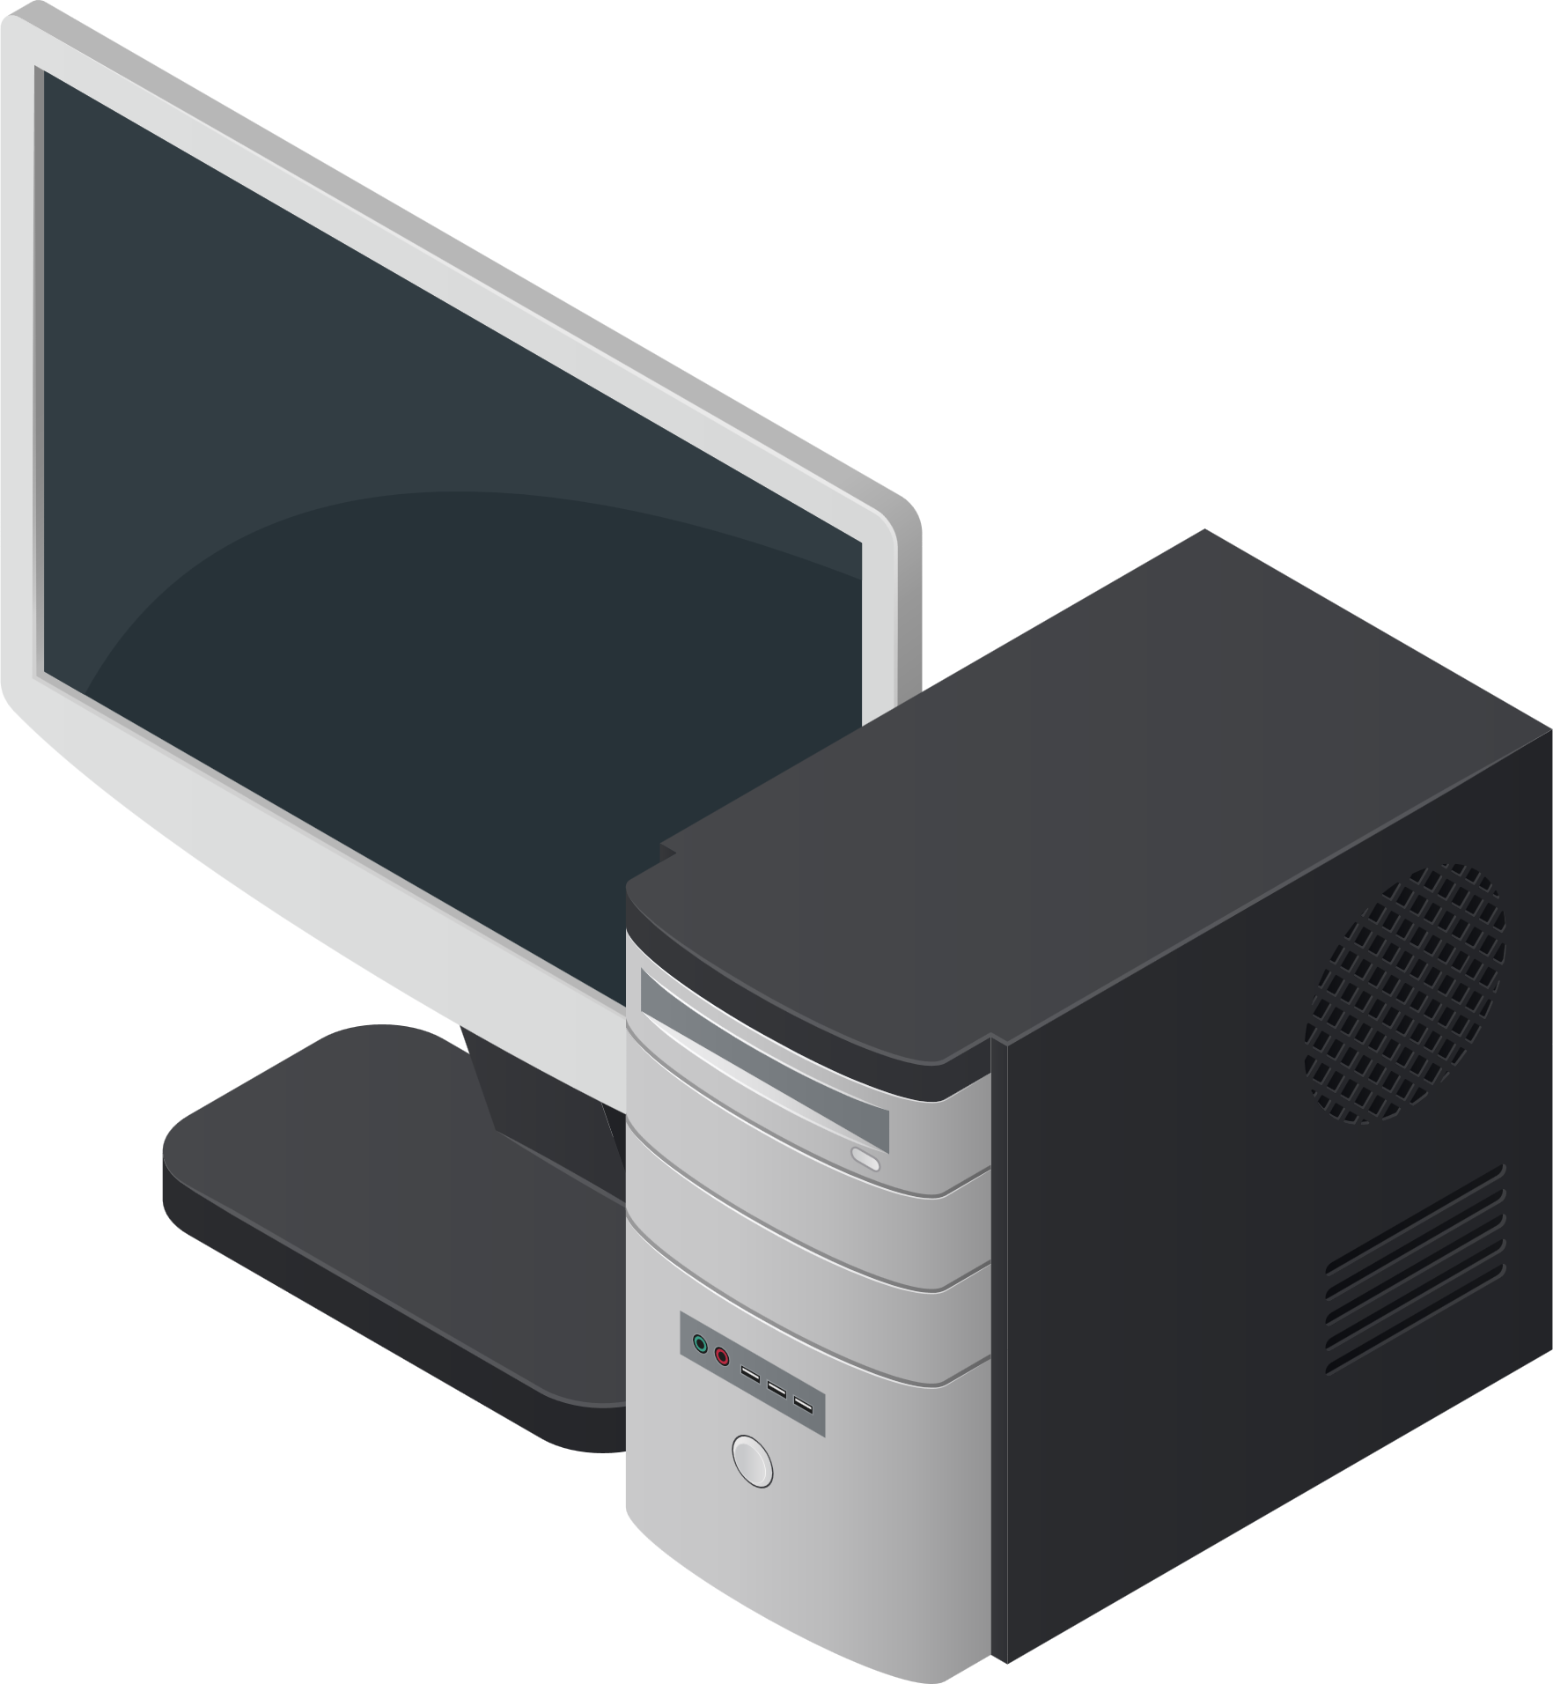
現在のデバイスに直接接続
既存のデバイスに1GbEまたは100MbEしかない場合でも、直接接続して問題なく使用できます。
2.5GbE
100MbE
1GbE

Slide 9
QSW-M2106シリーズの仕様
 | QSW-M2106-4S | QSW-M2106-4C
管理 | Layer2 Webマネージドスイッチ | Layer2 Webマネージドスイッチ
ポート数 | 10 | 10
2.5 GbE RJ45 (2.5GbE/1GbE/100M対応) | 6 | 6
10 GbE SFP+ (10GbE/1GbE対応) | 4 | -
10 GbE SFP+/RJ45 combo | - | 4
スイッチの帯域幅 | 110Gbps | 110Gbps
パケットバッファサイズ | 12Mbit | 12Mbit
ジャンボフレーム | 9Kbytes | 9Kbytes
MACテーブル | 16K | 16K
ファン設計 | ファン付き | ファン付き
フォームファクタ | デスクトップ | デスクトップ

Slide 10
QSW-M2106-4Cインターフェース
6 x 2.5GbE RJ45ポート
4 x 10GbE SFP+ /RJ45コンボ ポート
コンソールポート

Slide 11
QSW-M2106-4Sインターフェース
6 x 2.5GbE RJ45ポート
4 x 10GbE SFP+ポート
コンソールポート

Slide 12
洗練されたデザインでエレガントなデスクトップ配置を実現
- 2種類の表面カバーデザイン、分割された2.5GbEおよび10GbEエリア。
- パープルグレーの電源アダプタコンポーネントを使用すると、2.5/10GbEの柔軟性だけでなく、モダンでファッショナブルなデザインを実現し、オフィスネットワークをリードします。
注: QSW-M2108-2S/2C のみ

Slide 13
QSW-M2106ソフトウェアのハイライト

Slide 14
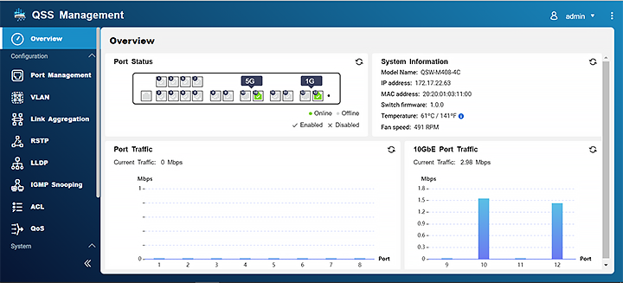
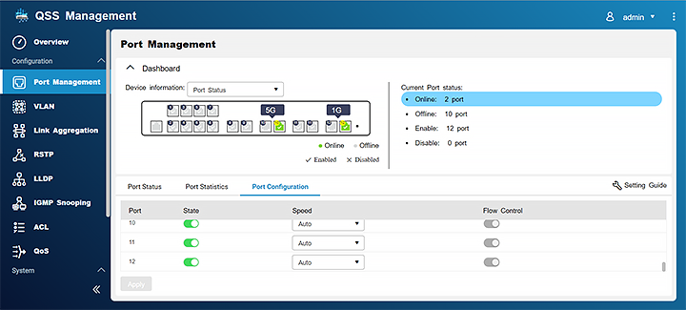
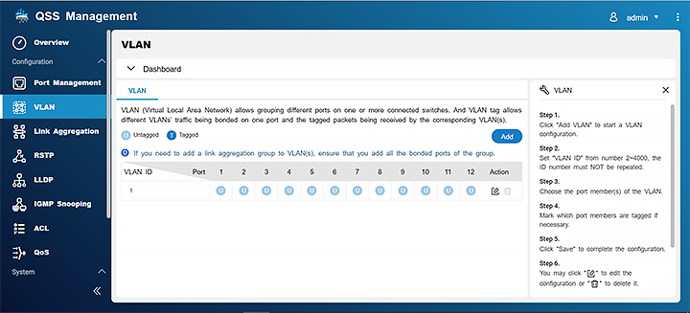
使いやすいGUIデザイン
豊富な機能と使いやすさ
シンプルなWebデザインにより、ユーザーはセットアップをすばやく実現できます

Slide 15
オフィスネットワークをそれぞれのエリアに分割する
仮想ネットワーク(VLAN)でオフィスネットワークを分割できます
管理が簡単で、それぞれのネットワークを接続するためのルーティングを設定できます
従業員とゲストのネットワークを分離

Slide 16
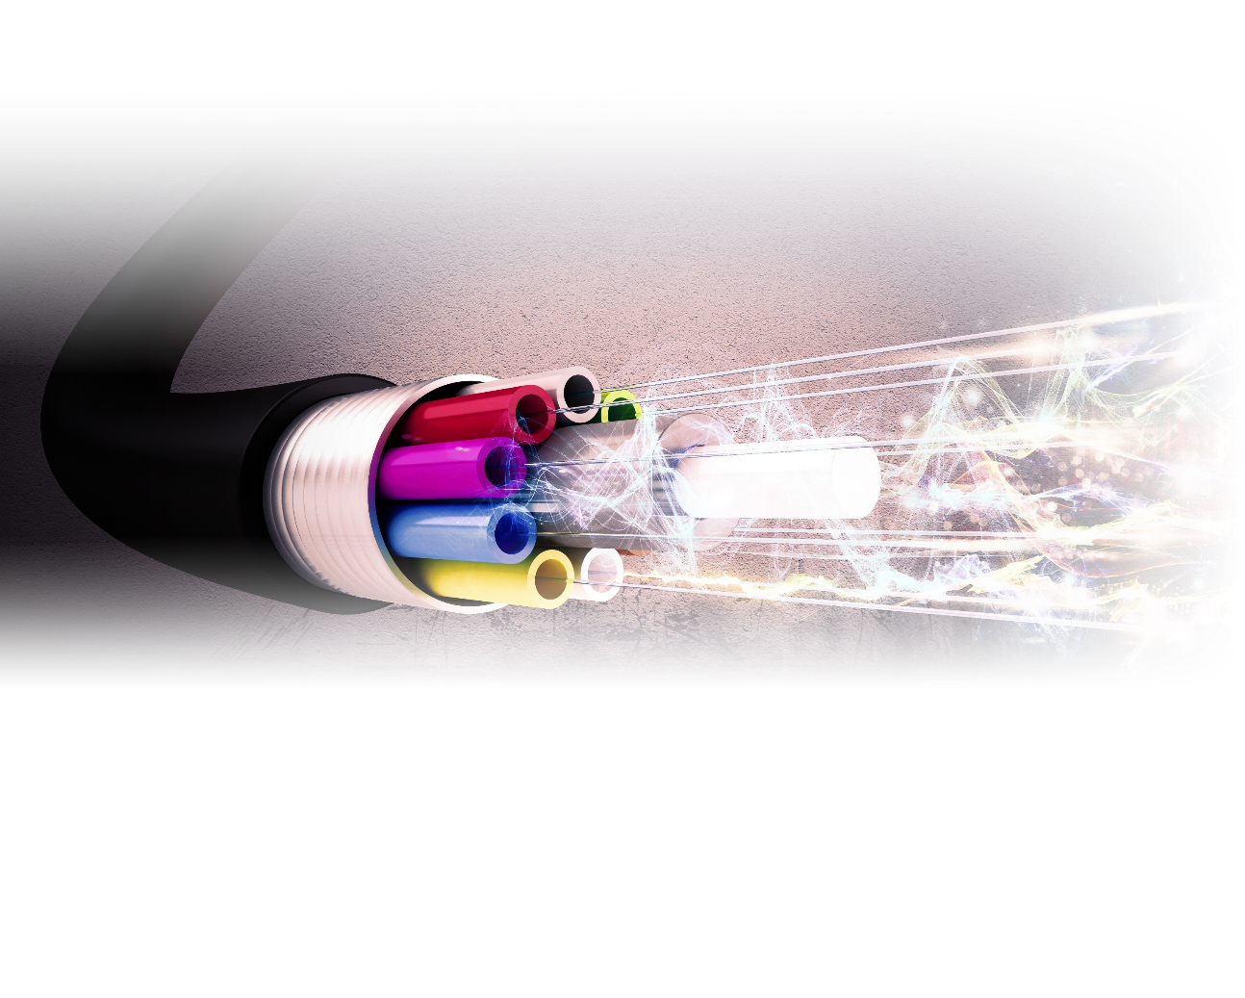
複数のネットワークケーブルでネットワーク速度を上げる
Link Aggregation (LACP)は、複数のネットワークケーブルを単一の論理ネットワークに集約できます。
10GbEを超えるネットワークを実現するための迅速かつ直接的な方法

Slide 17
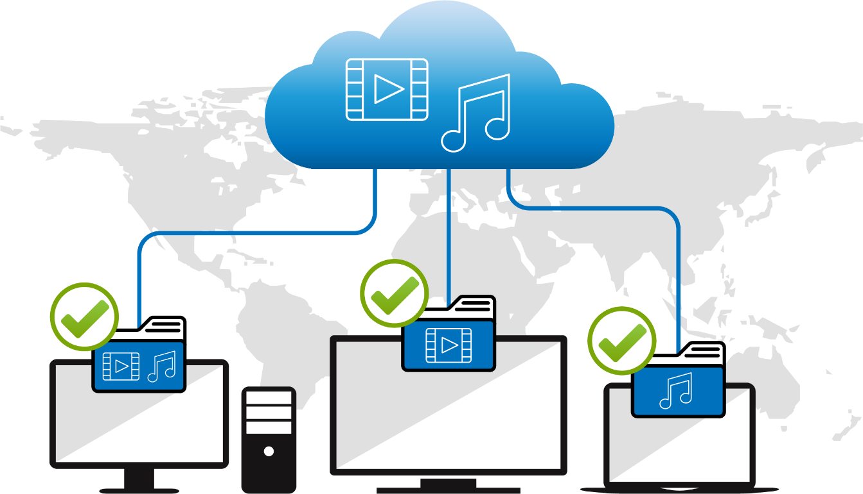
専用デバイスに特化したストリーミング配信
IGMPスヌーピングは、各エンドポイントデバイスのストリーミングリクエストを記録できます
パケット損失や間違ったストリームブロードキャストを回避します

Slide 18
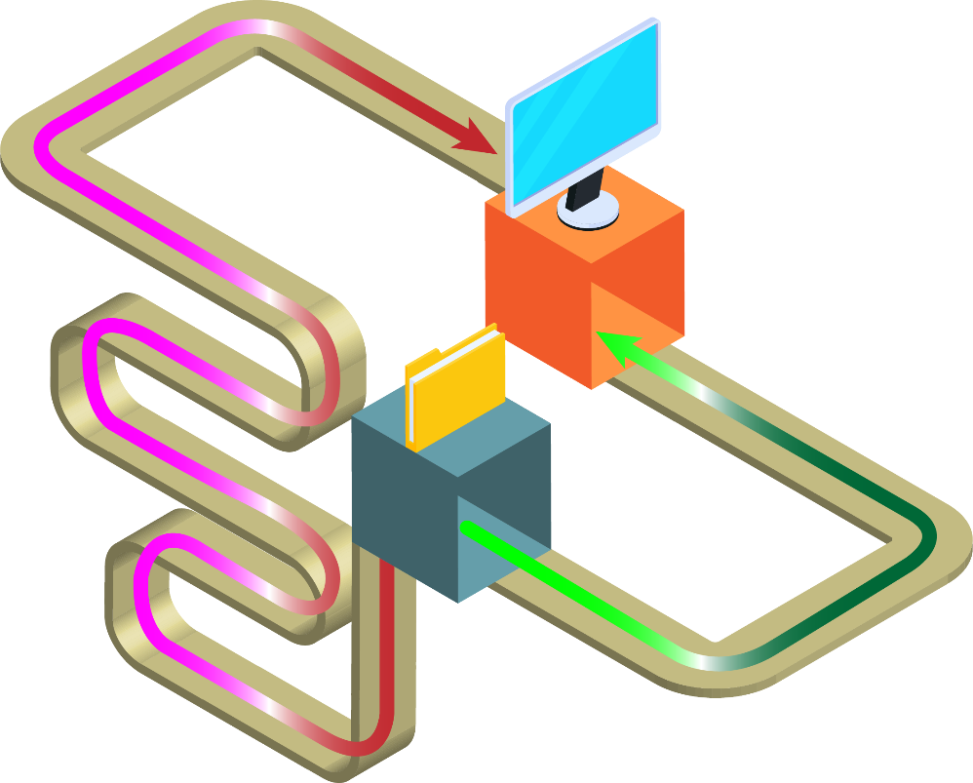
常に最適なルーティングを探します
Rapid Spanning Tree Protocol(RSTP)は最適なネットワークルートを確認します
常にデータ転送に最も効果的なルートを使用します

Slide 19
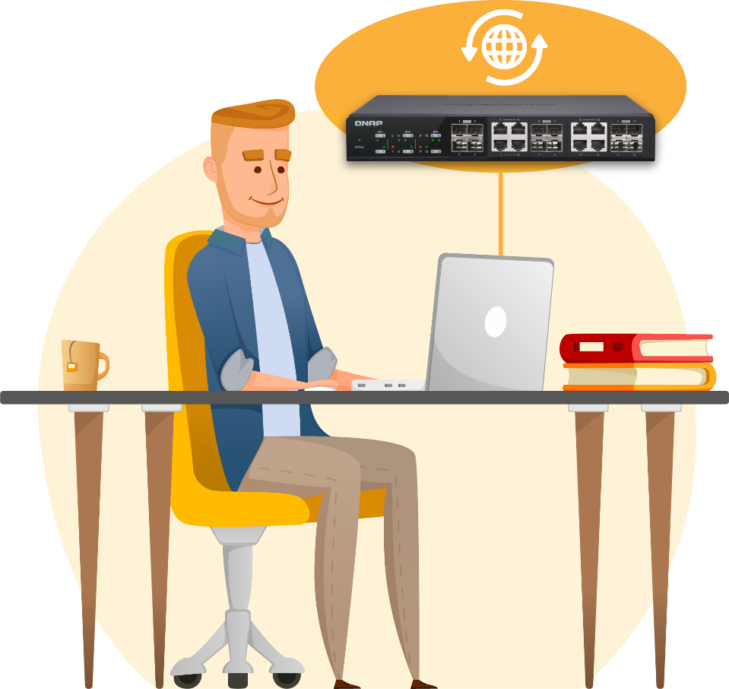
ファームウェアバージョンライブチェック
ワンクリック更新
ファームウェアバージョンの自動検出
手動更新

Slide 20
QSW-M2106にはさらに多くの機能があります
イーサネットフロー制御 (IEEE 802.3x) によるパケット転送の管理、パケット損失の回避
接続されたデバイスを簡単に確認できるLink Layer Discovery Protocol (LLDP)
Energy-Efficient Ethernet (IEEE 802.3az) とファン速度制御、消費電力の管理

Slide 21
QNAP は 10GbE/2.5GbE トータルソリューションを提供し、 お客様のネットワークを解放します

Slide 22
QNAP 2.5GbEアンマネージドスイッチ
QSW-1108-8T
QSW-2104-2T
4x 2.5GbE RJ45
2x 10GbE RJ45 (2T)
自動ループ検出
デスクトップデザイン
ファンレス設計
8x 2.5GbE RJ45
自動ループ検出
デスクトップデザイン
ファンレス設計
QSW-2104-2S
QSW-1105-5T
4x 2.5GbE RJ45
2x 10GbE SFP+ (2S)
自動ループ検出
デスクトップデザイン
ファンレス設計
5x 2.5GbE RJ45
自動ループ検出
デスクトップデザイン
ファンレス設計

Slide 23
QNAP 2.5GbEマネージドスイッチ
近日発売
QSW-M2106-4C
QSW-M2106R-2S2T
6x 2.5GbE RJ45
2x 10GbE RJ45
2x 10GbE SFP+
Layer 2管理
ラックマウントと 2 for 1設計
6x 2.5GbE RJ45
4x 10GbE SFP+/RJ45 combo
Layer 2管理
デスクトップデザイン
QSW-M2106-4S
6x 2.5GbE RJ45
4x 10GbE SFP+
Layer 2管理
デスクトップデザイン
QSW-M2116P-2T2S
16x 2.5GbE RJ45、802.3at(30W)
2x 10GbE RJ45、802.3 bt(90W)
2x 10GbE SFP+
Layer 2管理
電力バジェット: 280W
ラックマウント設計
QSW-M2108-2C
8x 2.5GbE RJ45
2x 10GbE SFP+/RJ45 combo
Layer 2管理
デスクトップデザイン
QSW-M2108R-2C
8x 2.5GbE RJ45
2x 10GbE SFP+/RJ45 combo
Layer 2管理
ラックマウントと2 for 1設計
QSW-M2108-2S
8x 2.5GbE RJ45
2x 10GbE SFP+
Layer 2管理
デスクトップデザイン

Slide 24
予算が多くすべての10GbEが必要な場合
マネージドスイッチ
QSW-IM1200-8C
冗長設計の3 x 電源
10GbE SFP+×4
8 x10GbE SFP+/RJ45 combo
Layer 2管理
ラックマウント
ファンレス
QSW-M1204-4C
8x 10GbE SFP+
4x 10GbE SFP+/RJ45 combo
Layer 2管理
ラックマウント設計
QSW-M804-4C
QSW-M1208-8C
4x 10GbE SFP+
4x 10GbE SFP+/RJ45 combo
Layer 2管理
ラックマウント設計
4x 10GbE SFP+
8x 10GbE SFP+/RJ45 combo
Layer 2管理
ラックマウント設計
アンマネージドスイッチ
QSW-1208-8C
4x 10GbE SFP+
8x 10GbE SFP+/RJ45 combo
ラックマウント設計

Slide 25
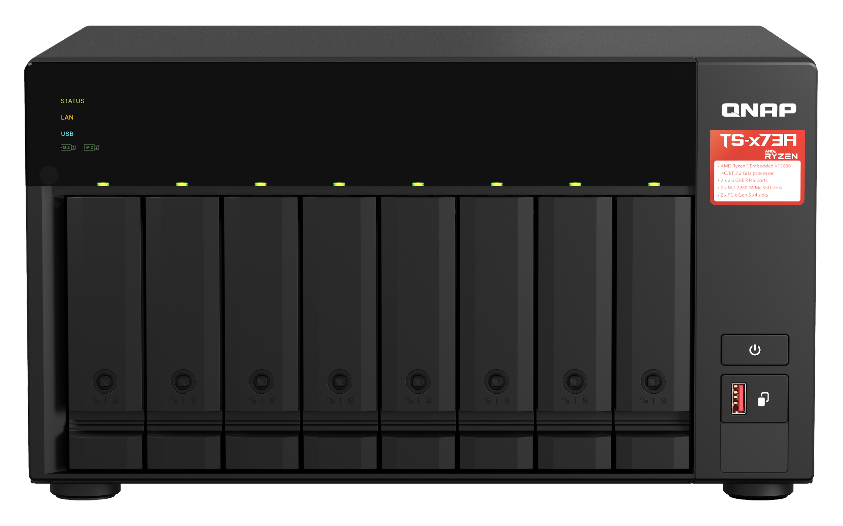
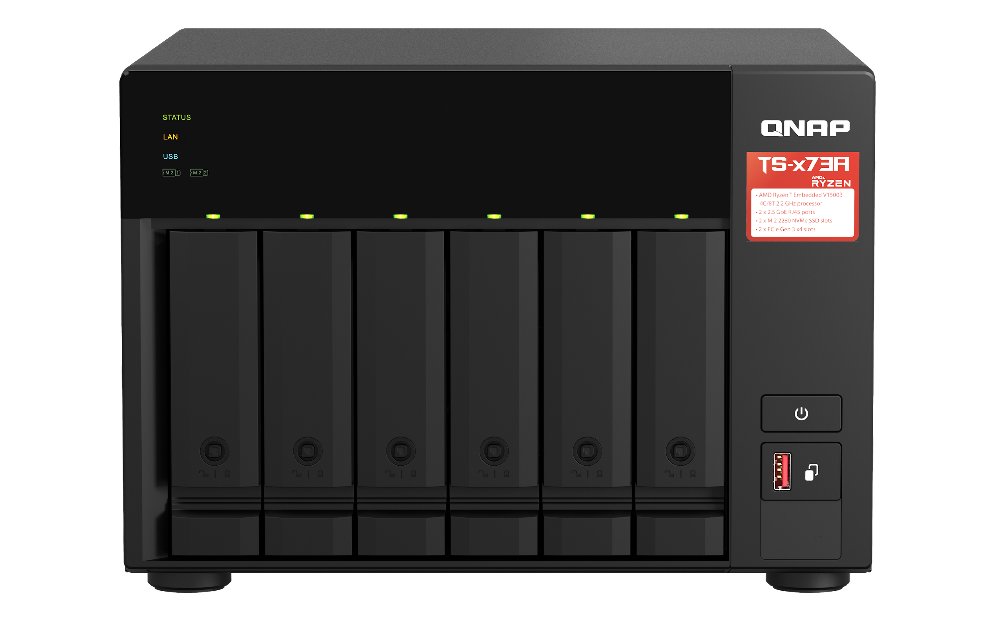
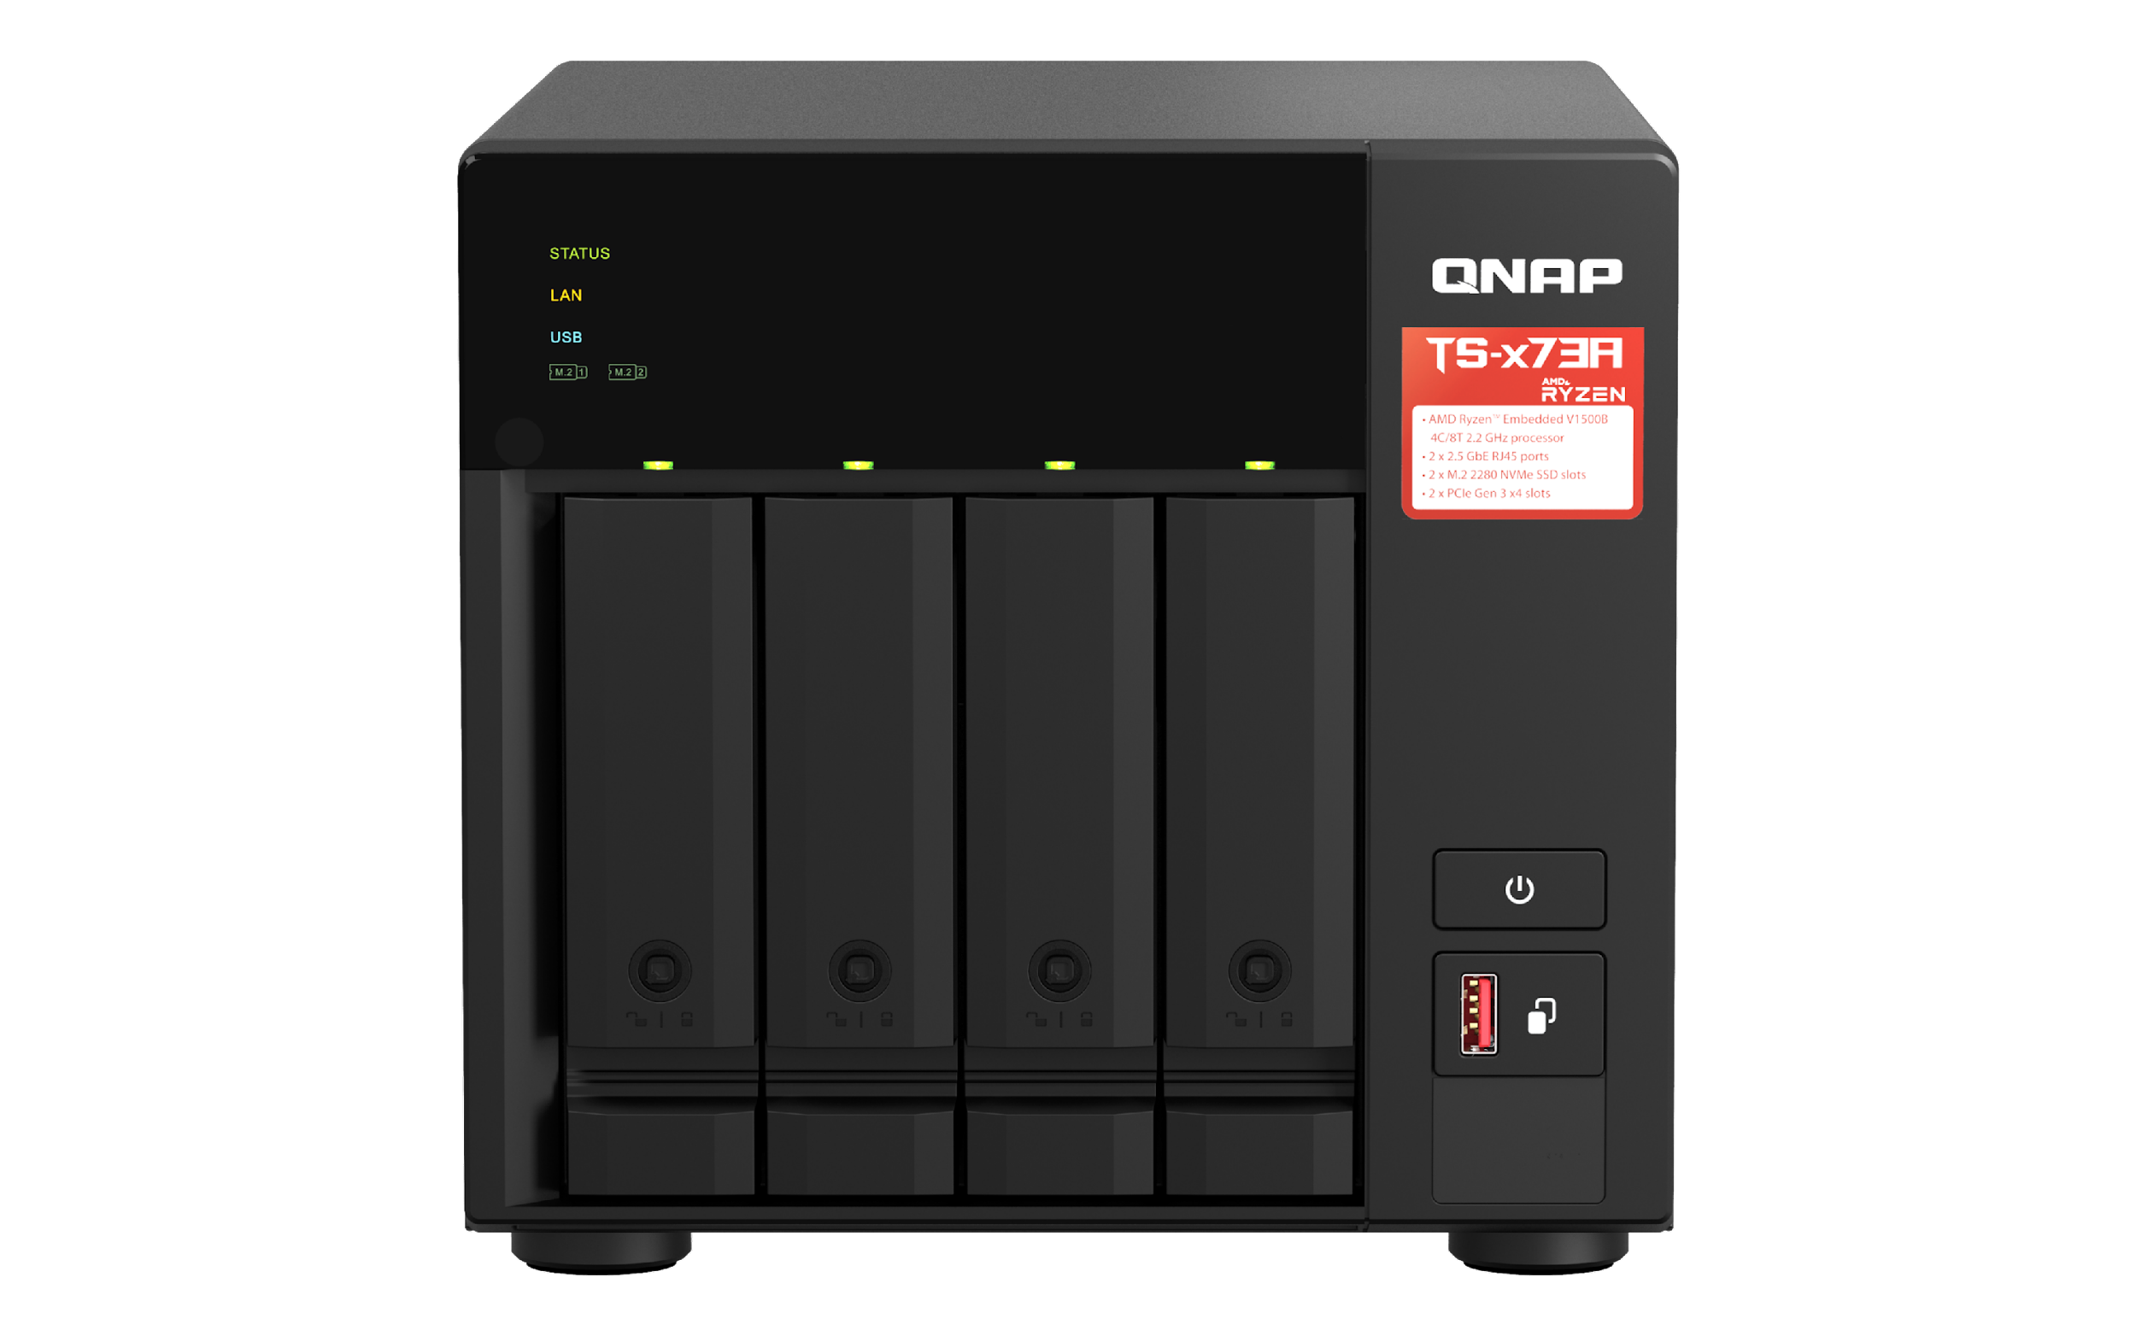
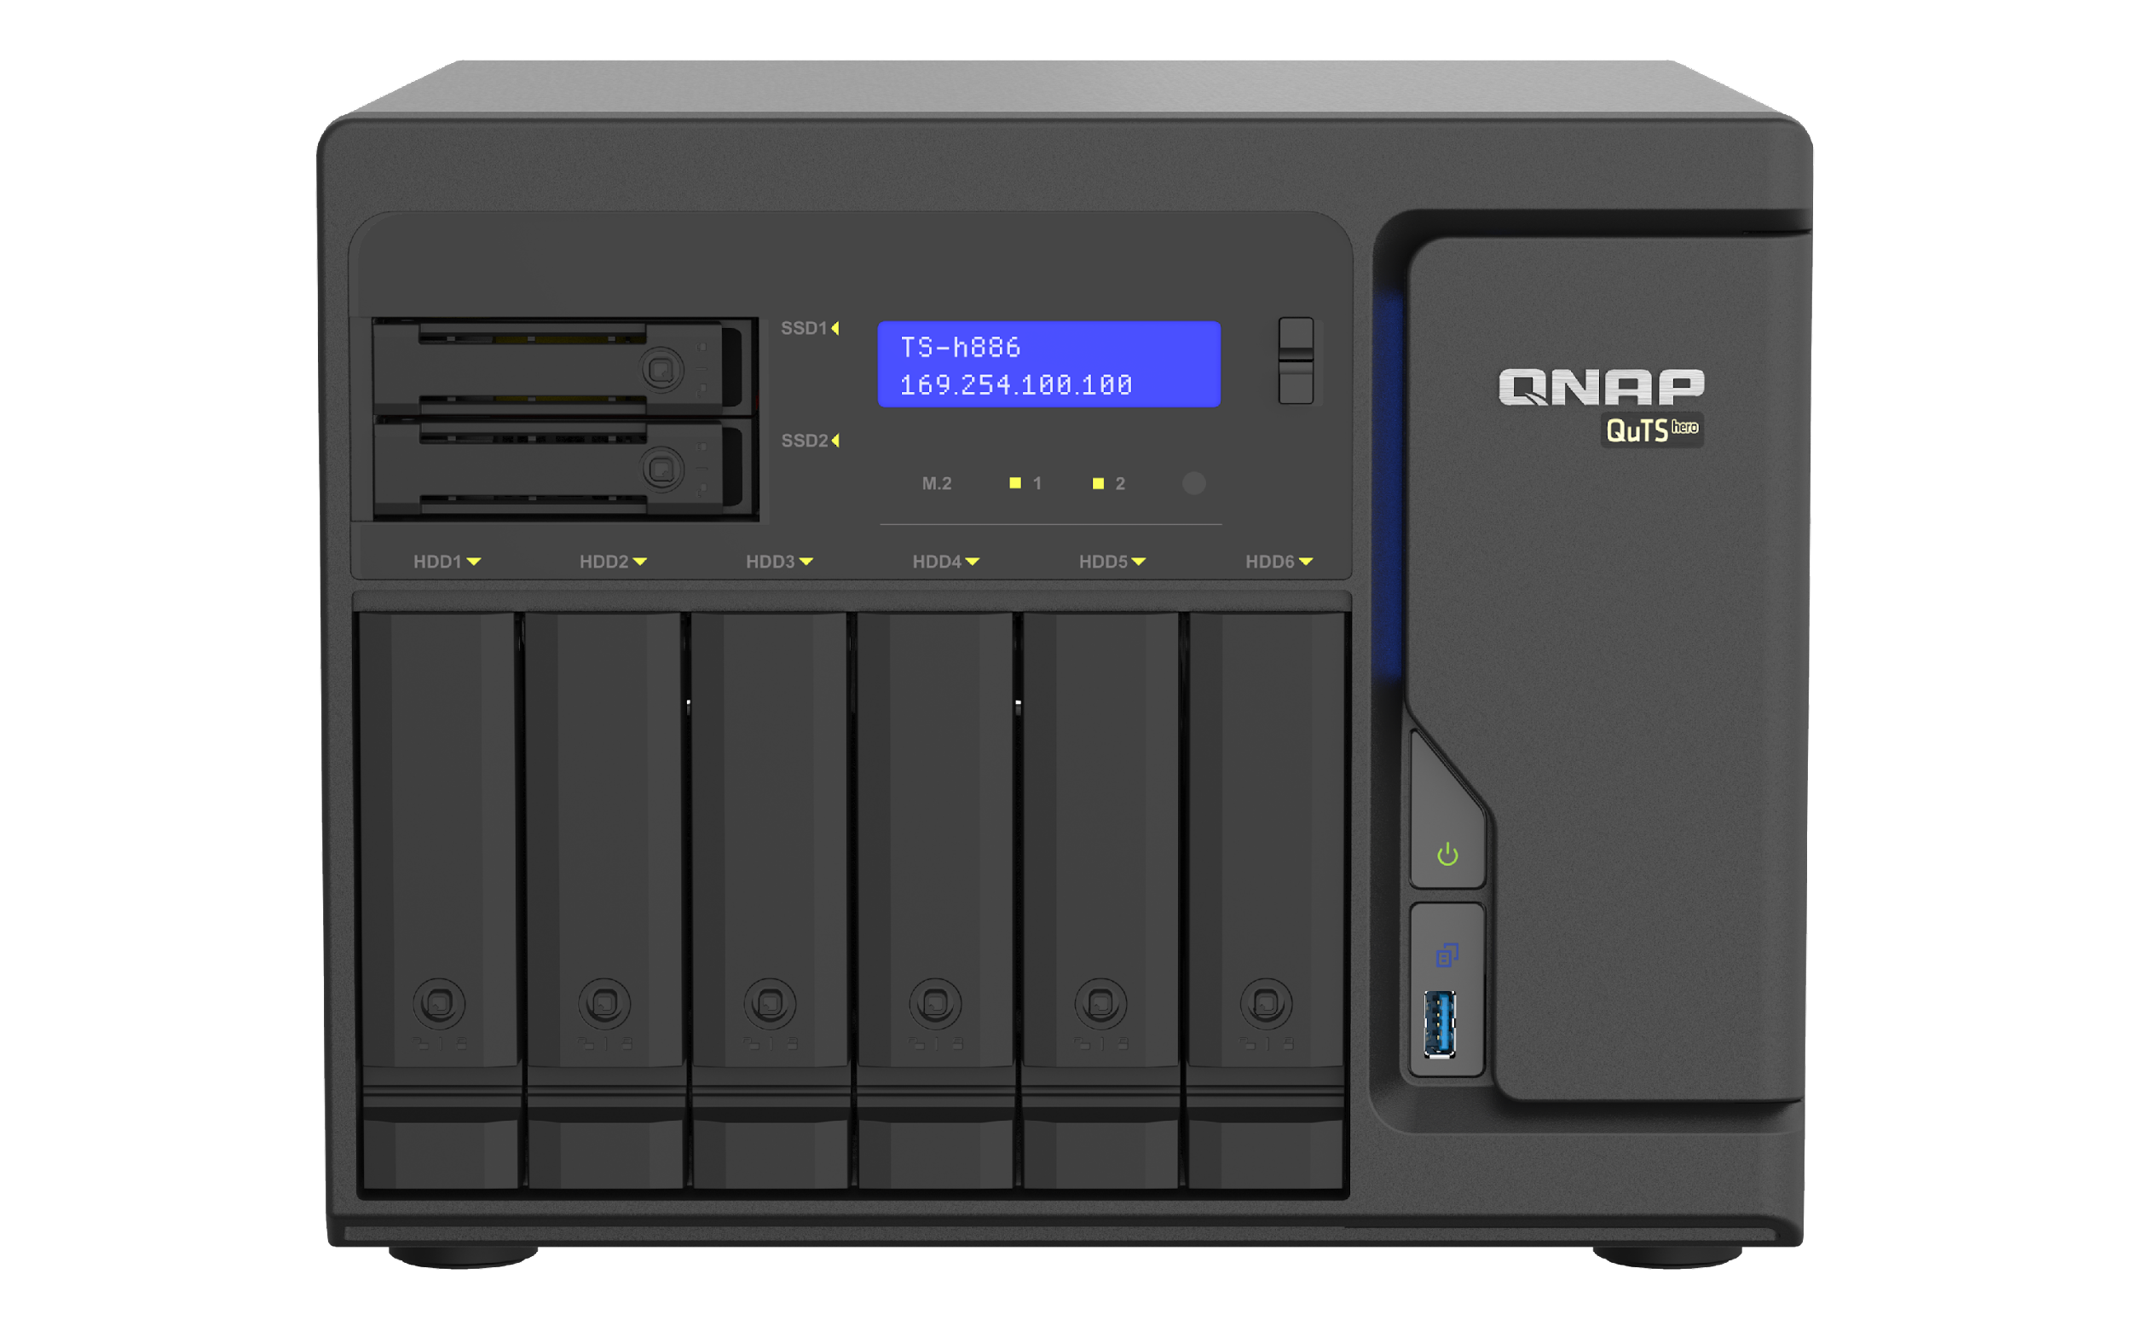
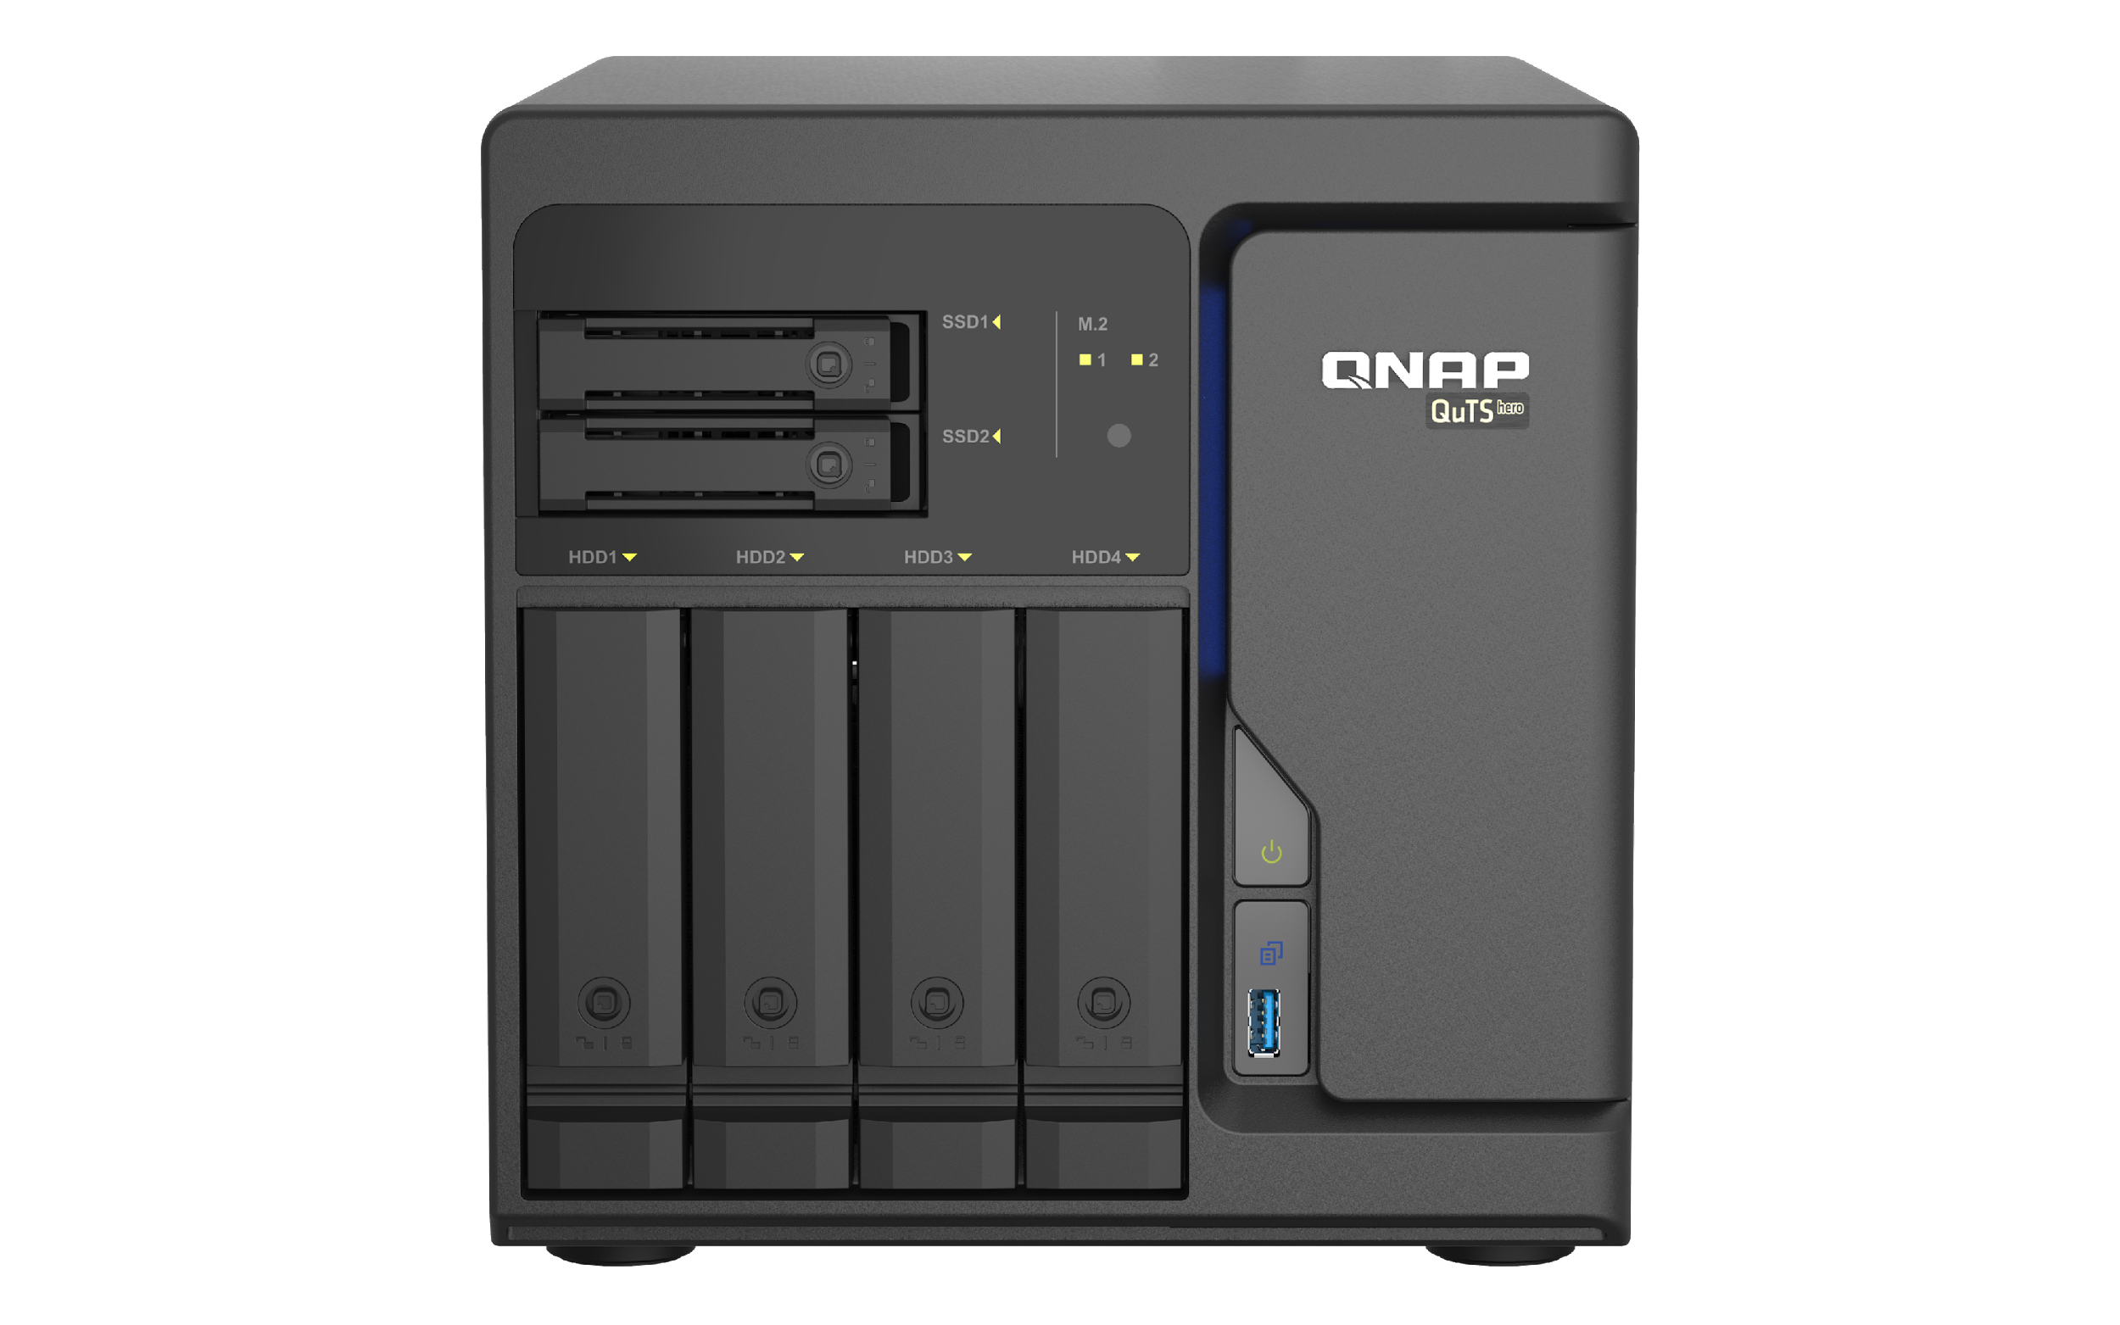
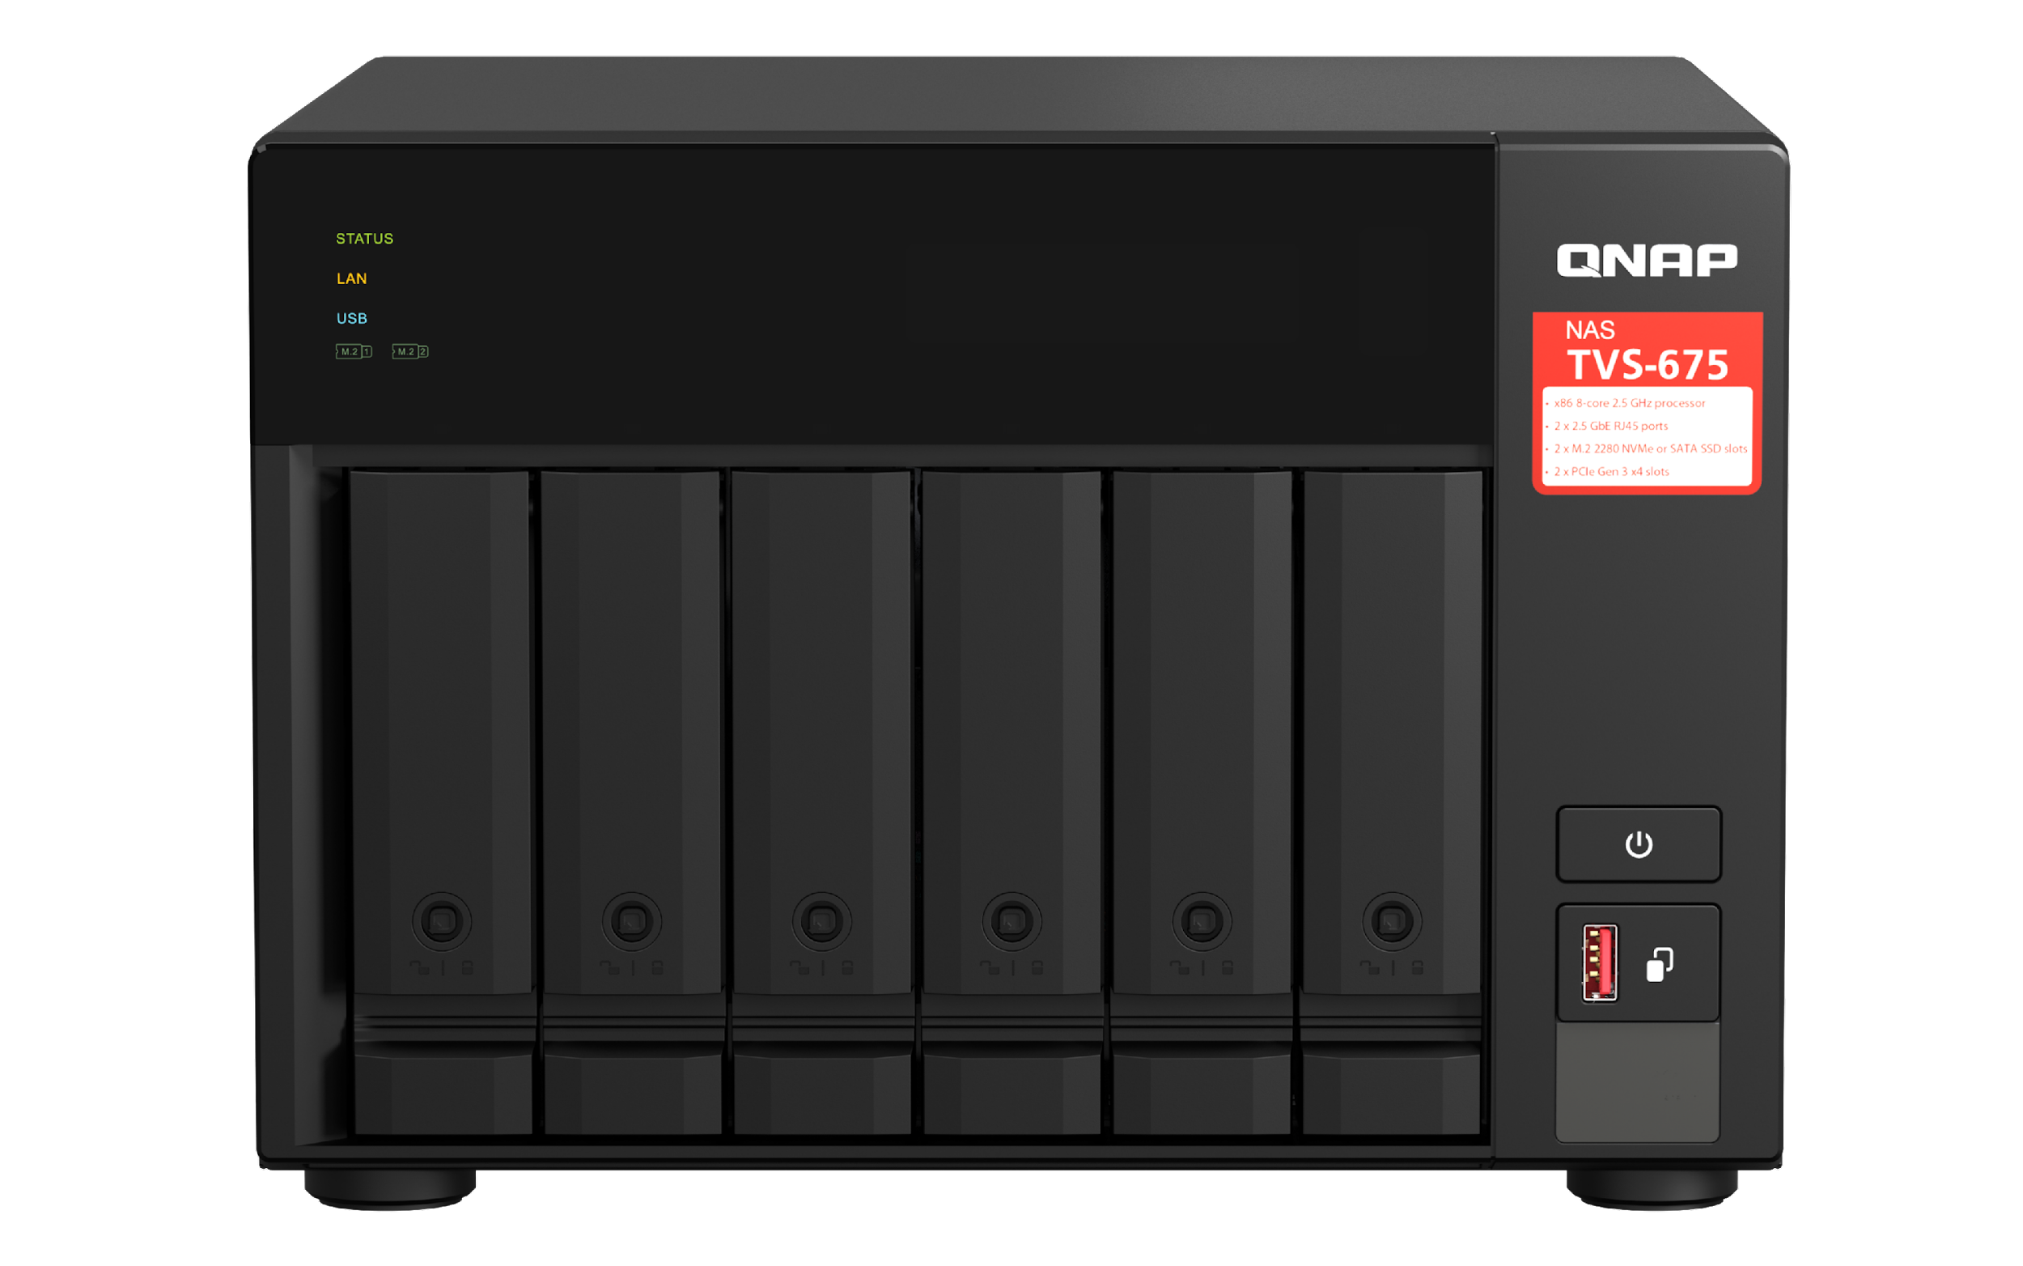
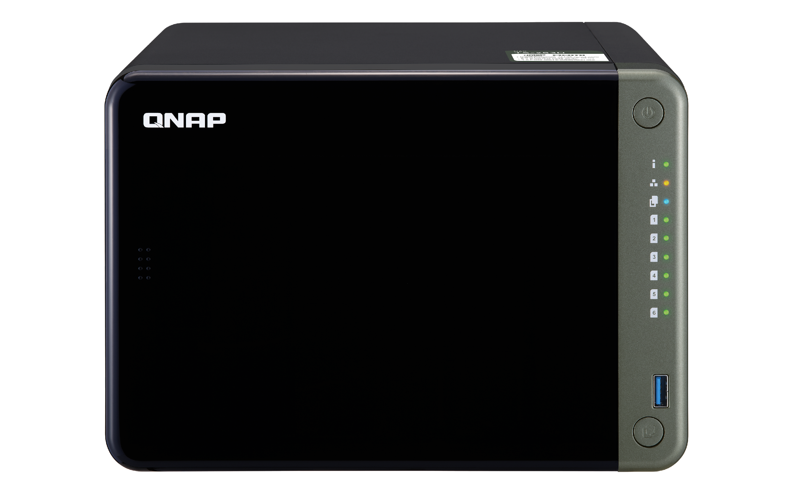
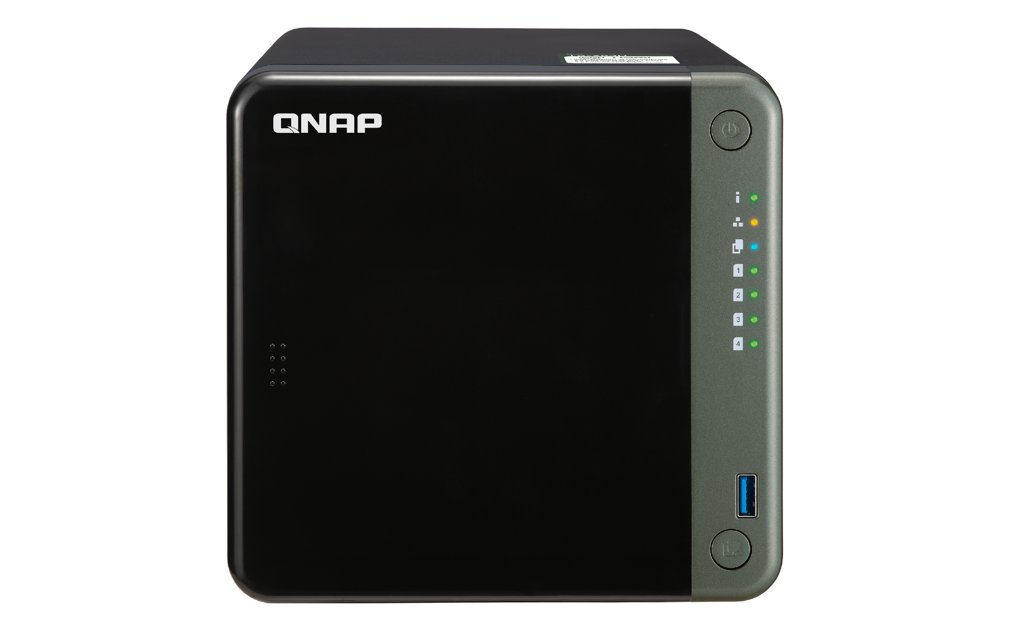
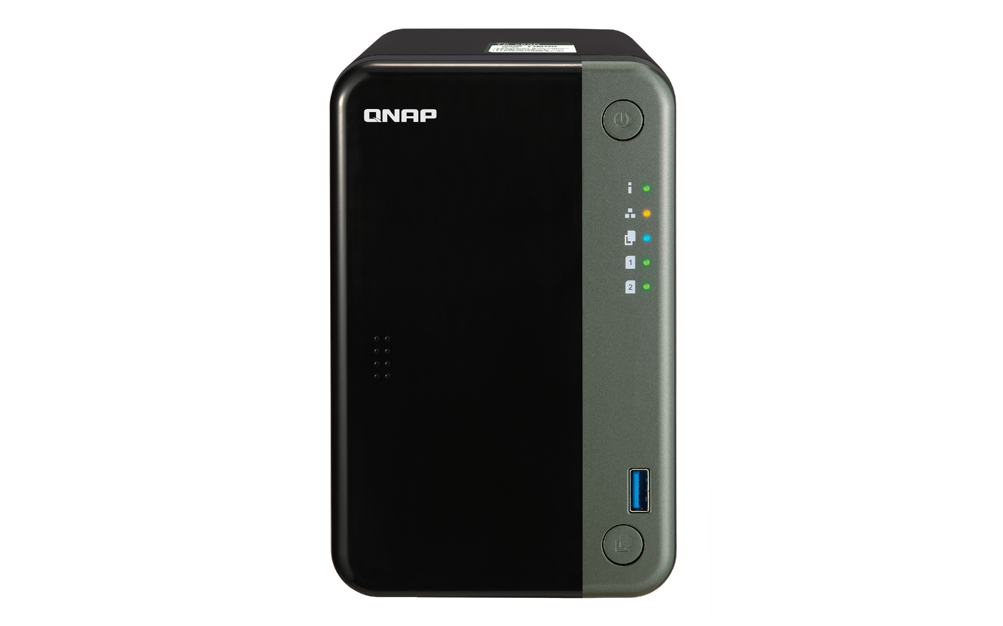
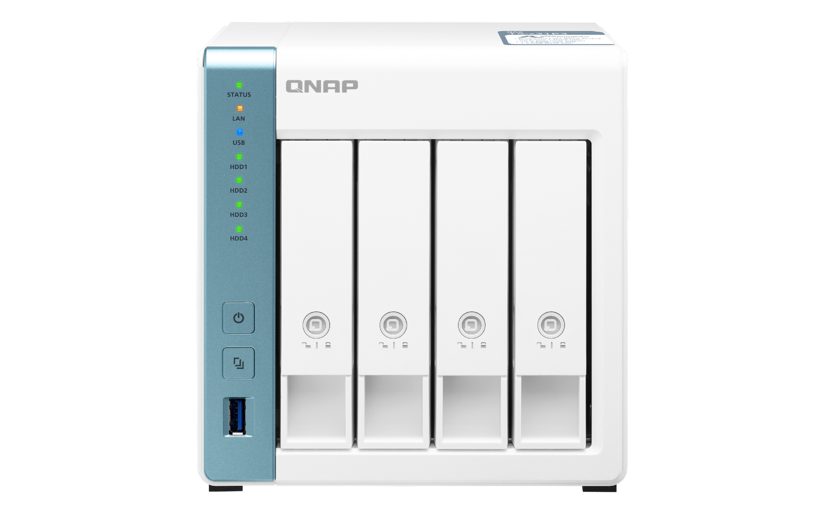
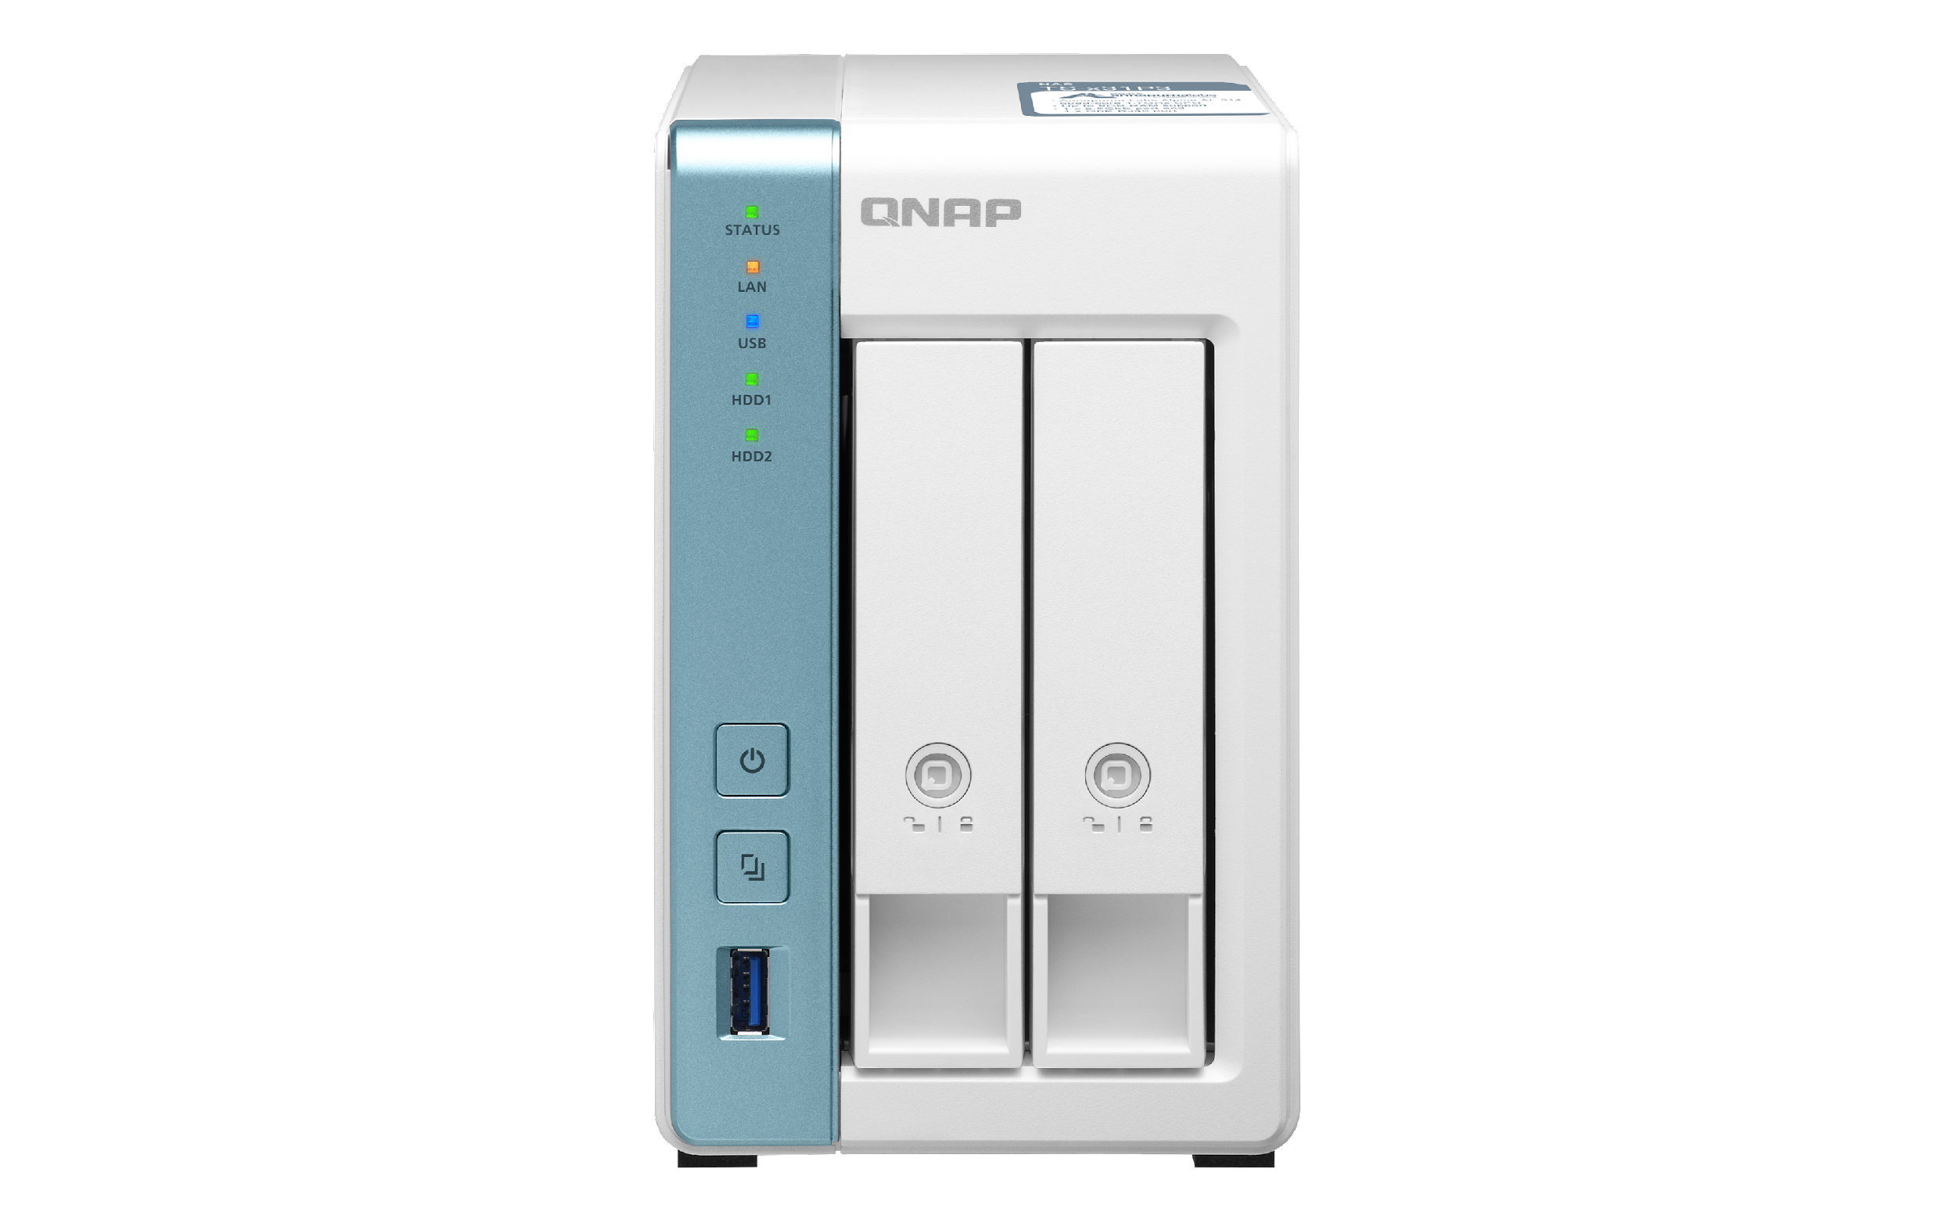
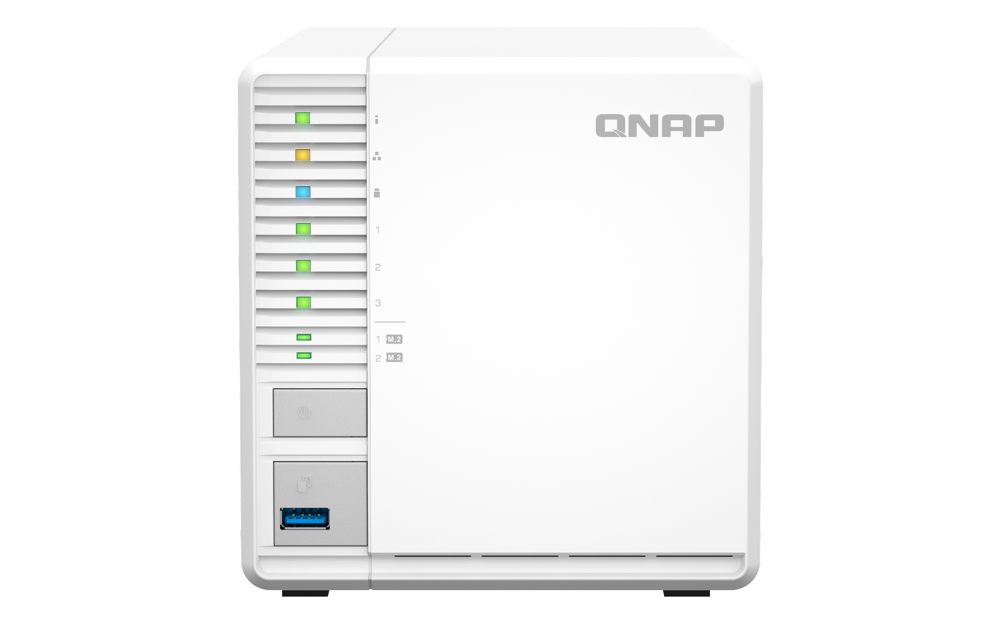
2.5GbE内蔵タブレットNAS
TS-x73A
TS-hx886
TS-675
TS-873A
TS-673A
TS-473A
TS-h886
TS-h686
TVS-675
TS-x53D
TS-x31P3
TS-364
TS-653D
TS-453D
TS-253D
TS-431P
TS-231P3
TS-364

Slide 26
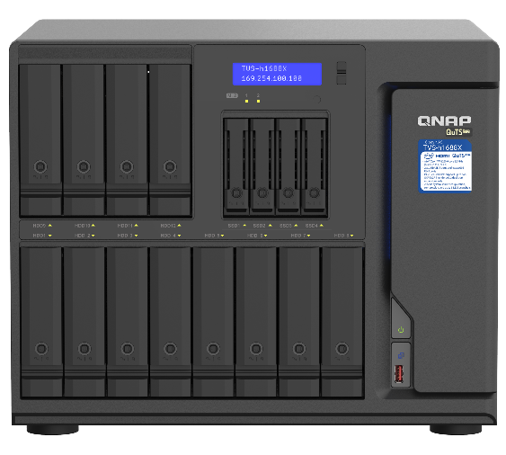
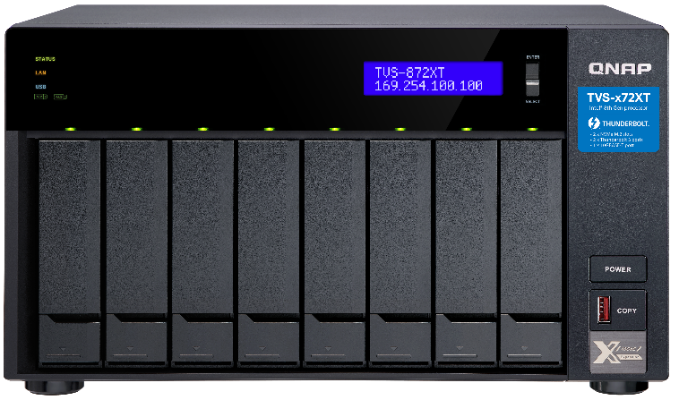
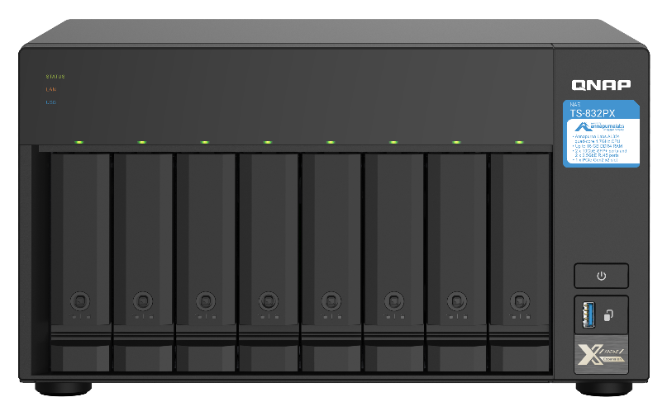
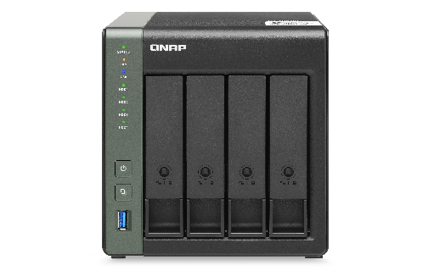
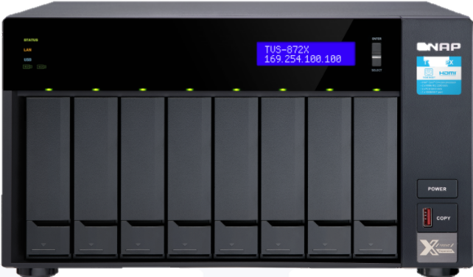
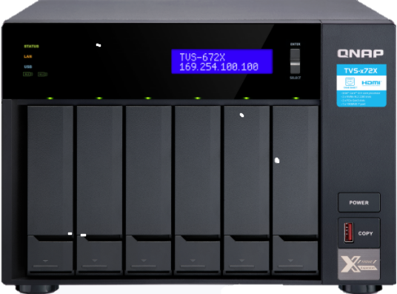
10GbE内蔵タブレットNAS
10GbE BASE-T搭載
｜
10GbE SFP+搭載
TVS-h1688X /TVS-h1288X
TVS-872XT / TVS-672XT / TVS-472XT
TS-832PX
TS-431X3
10GbE + 2.5GbE
10GbE BASE-T搭載
TVS-872X / TVS-672X

Slide 27
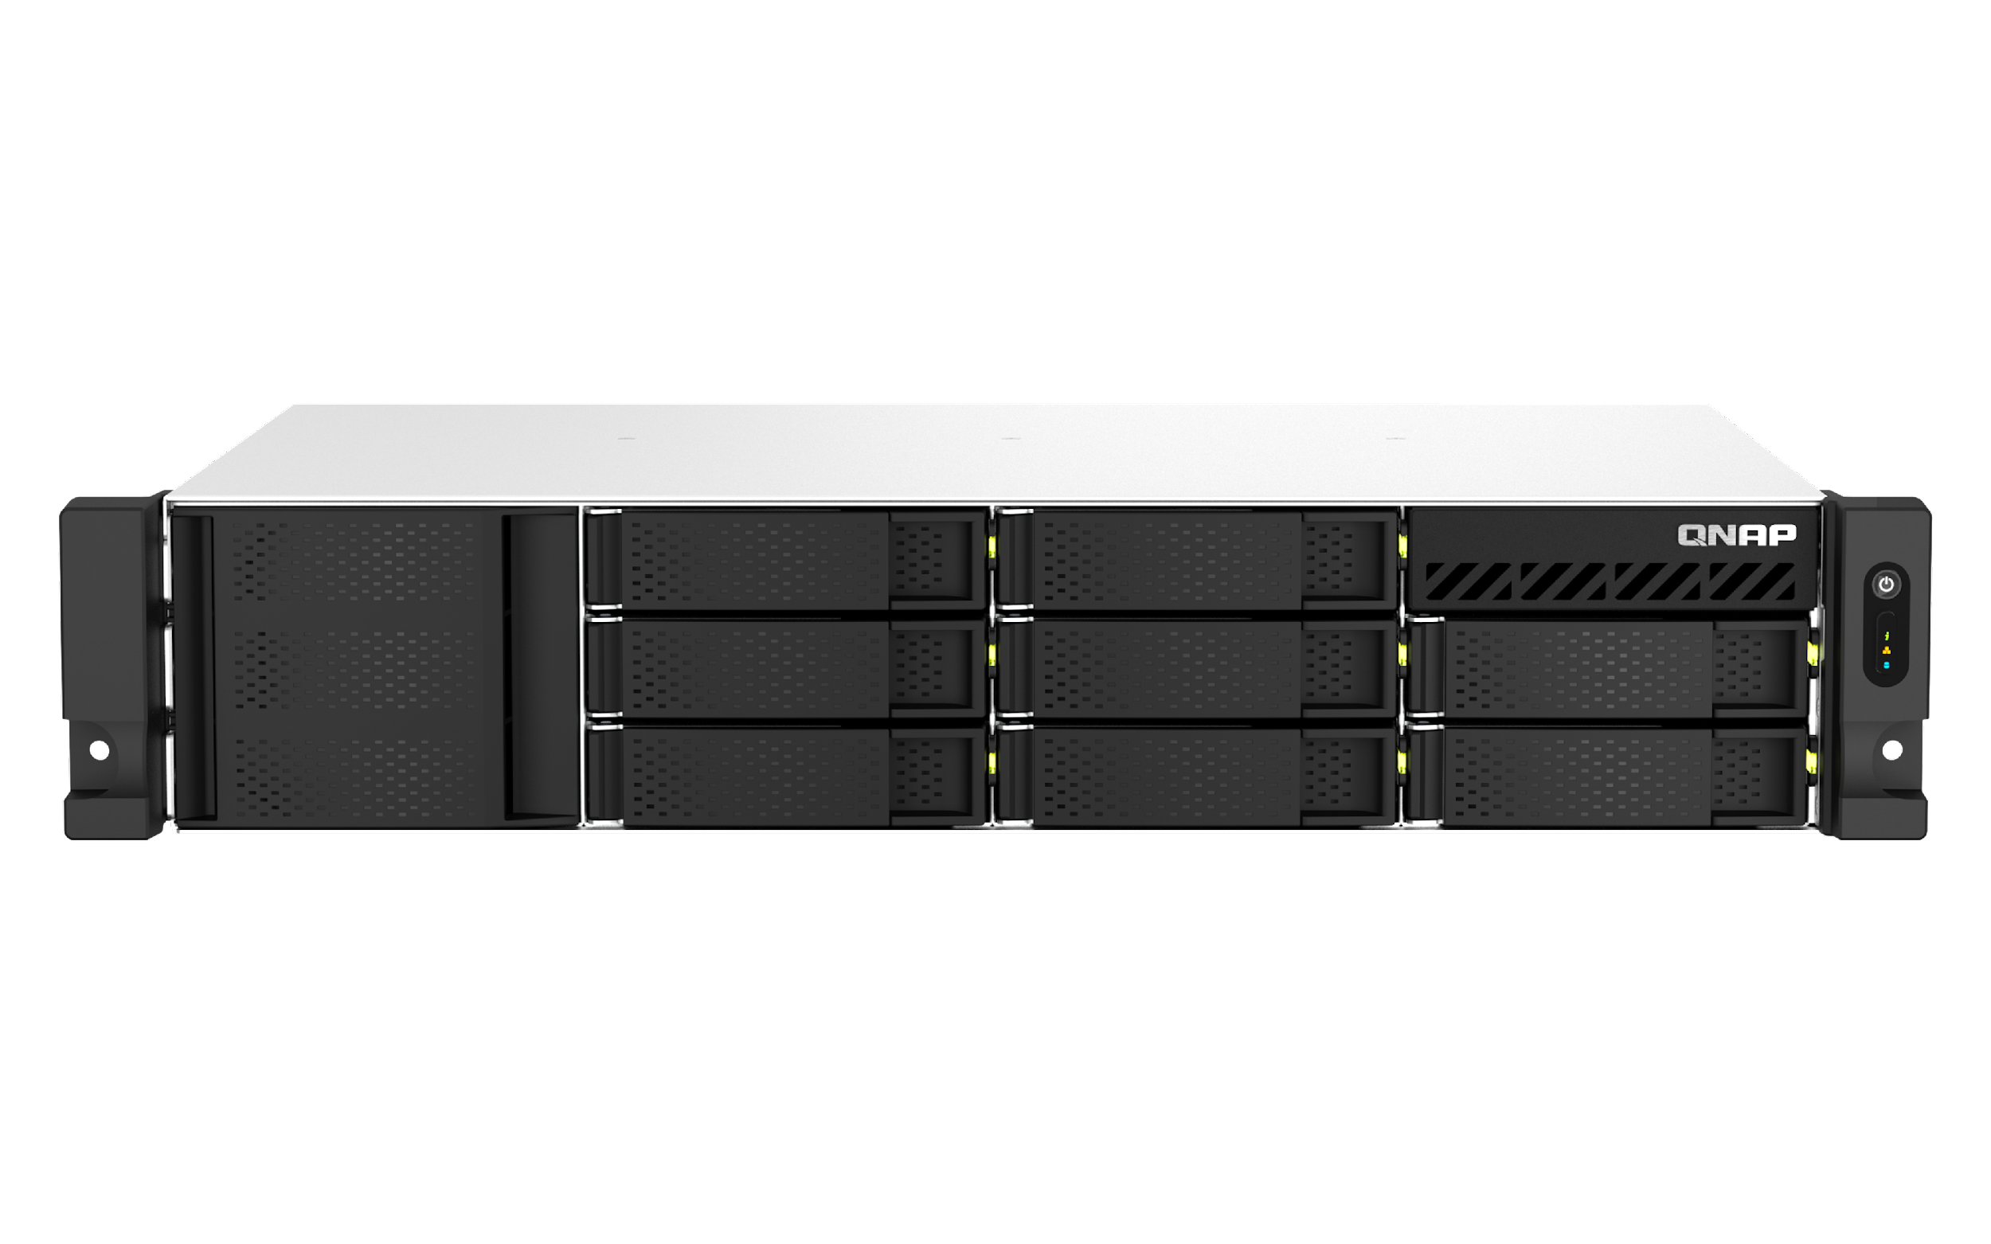
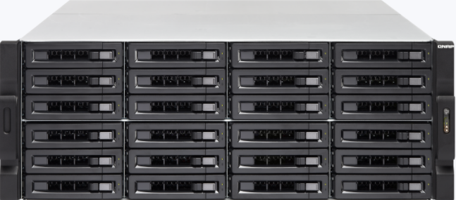
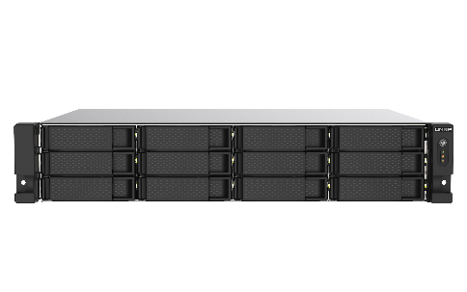
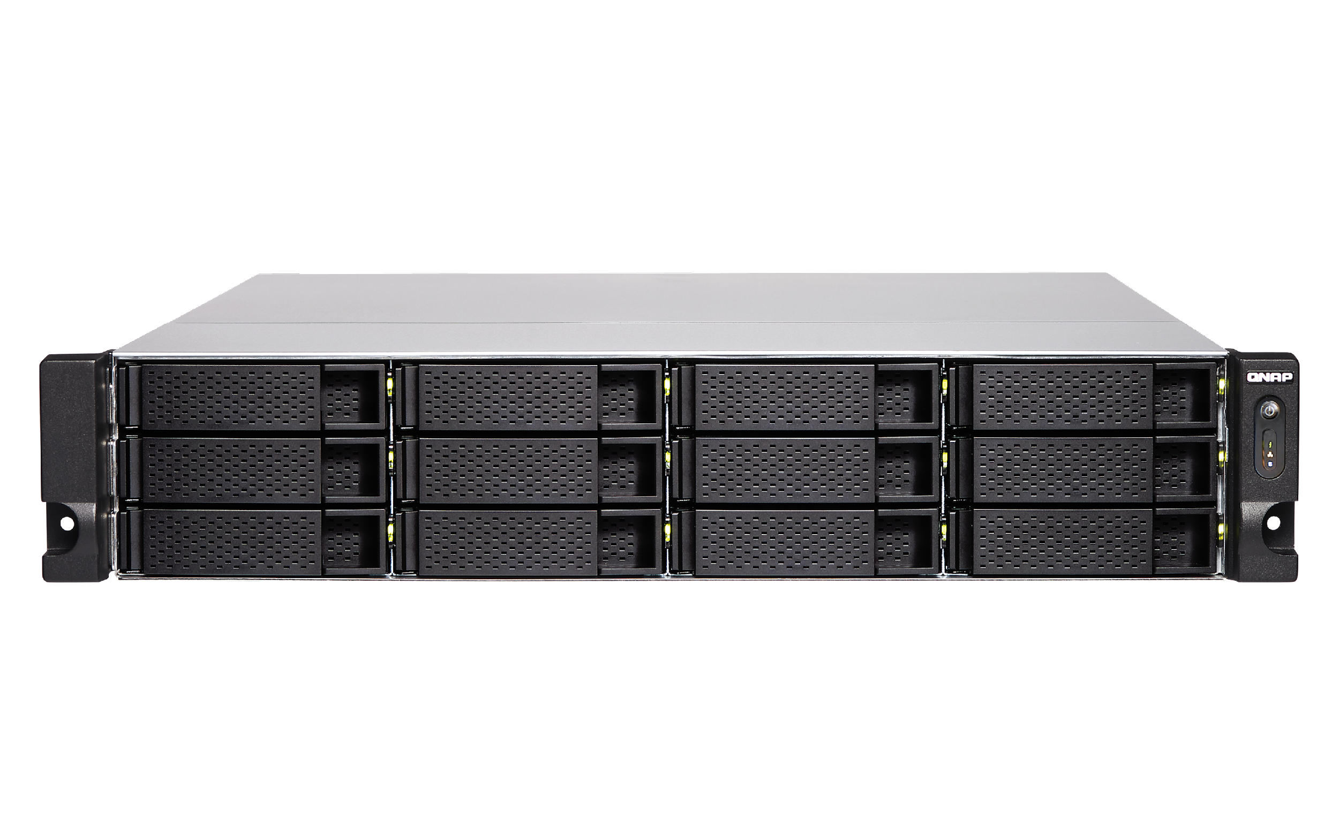
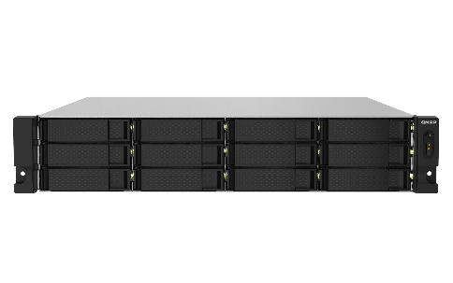
2.5/5/10GbE内蔵ラックマウントネットワークNAS
10GbE BASE-TおよびSFP+搭載
2.5GbE BASE-T搭載
TS-873AeU
TS-x73AU
TS-hx83XU-RP
TS-hx77XU-RP
TS-X64U/X64eUシリーズ
TS-1886XU-RP R2
TS-x32PXU
+ 2 x 10GbE SFP+

Slide 28
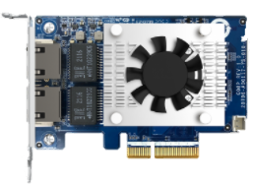
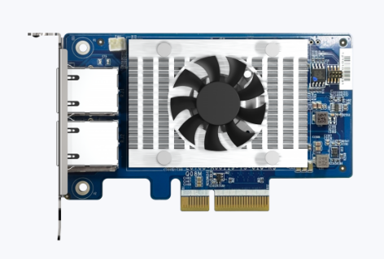
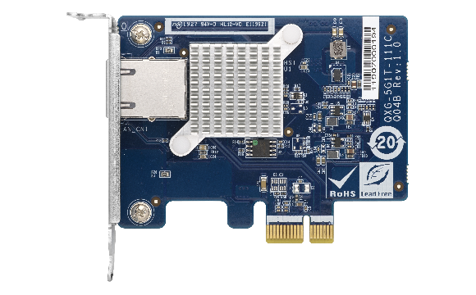
ネットワーク拡張: 豊富なPCIeネットワーク拡張カード
10GbEシリーズ
5GbEシリーズ
2.5GbEシリーズ
QXG-10G2TC
QXG-10G2T-X710
QXG-5G Family
QXG-2.5G Family
1×RJ45
1×RJ45
2×RJ45
2×RJ45
2×RJ45
2×RJ45
QXG-10G2T-X107
QXG-10G1T
4×RJ45
4×RJ45
2×RJ45
1×RJ45

Slide 29
ネットワーク拡張: ハンドキャリーアダプタ
QNA-UC5G1T
QNA-T310G1T
USB 3.2 Gen 1
Thunderbolt 3
RJ45 NBASE-T
4種類の速度: 5G/2.5G/1G/100M
10GbE NBASE-Tポート
5種類の速度: 10G/5G/2.5G/1G/100M
USBプラグアンドプレイでThunderbolt によってPC/ノートパソコンを10GbE高速ネットワークにアップグレード
USBプラグアンドプレイでPC/ノートパソコンを10GbE高速ネットワークにアップグレード
https://www.qnap.com/en/product/qna-uc5g1t
https://www.qnap.com/en/product/qna-uc5g1t
https://www.qnap.com/en/product/qna-tb-10gbe

Slide 30
is your best choice
Copyright© 2022 QNAP Systems, Inc. 無断複写・転載を禁じます。 QNAP® およびその他のQNAP製品の名前は、QNAP Systems, Inc.の所有権または登録商標です。ここに記載されているその他の製品および会社名は、それぞれの所有者の商標です。

